Slide 1
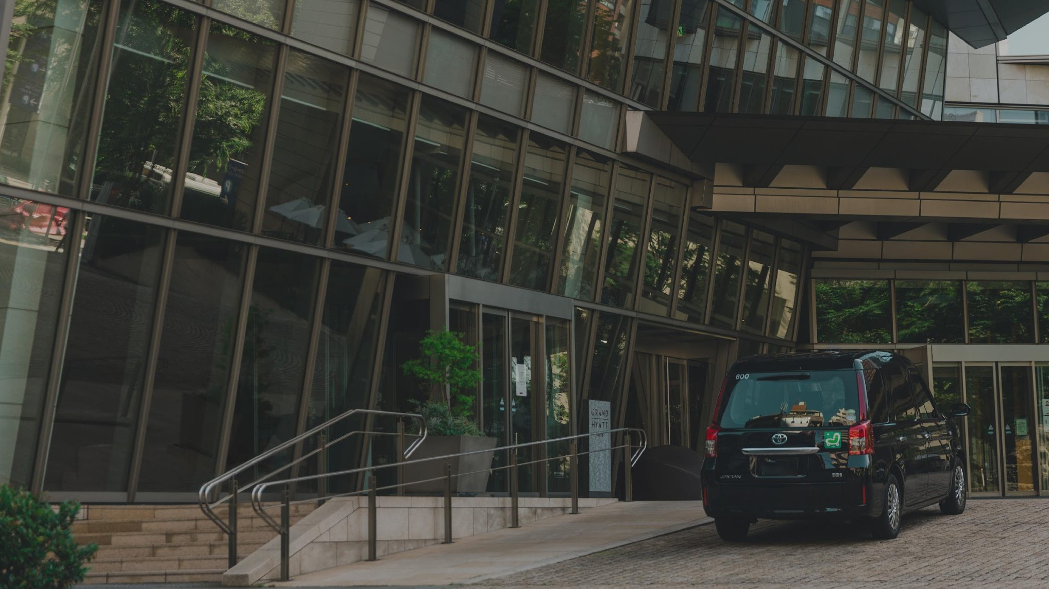


2024.07.24時点
MEDIA GUIDE 2024.10 – 2025.03
撮影協力：グランドハイアット東京

Slide 2

目次
04 Part1
08 Part2
14 Part3
16 Part4
19 Part5
31 Part6
36 Part7
39 Part8
43 Part9
メディア概要
ユーザーの特徴
エントリーについて
放映枠の構成
広告メニュー
制作メニュー
考査基準
申込の流れ
各種仕様 / 入稿規定 / キャンセル規定 / 注意事項
02

Slide 3

主要変更点
該当箇所 | ページ番号 | 変更前 | 変更後
サイネージ導入台数、 月間のべリーチ数 | P5 | サイネージ導入台数：70,000台 月間のべリーチ人数：35,000,000人〜 | サイネージ導入台数：71,000台 月間のべリーチ人数：35,500,000人〜
広告メニュー | P17 | 広告枠設定 ・2nd Ads :8枠 ・2nd Contents :2枠 ・3rd Ads :11枠 ・Area Ads :4枠(Area Ads東京[HALF]8枠) メニュー名 1st PRIME Contents 2nd PRIME Contents Tie-up | 下記広告枠設定枠数を変更 ・2nd Ads :7枠 ・2nd Contents :3枠 ・3rd Ads :9枠 ・Area Ads :8枠(Area Ads東京[HALF]16枠) メニュー名を変更 「ひみつのPRIME」 「ひみつのPRIME Tie-up」
 | P20 | 全国メニュー料金・想定表示回数 ・3rd Ads[FULL]/[HALF] ：440万円/220万円 ・2nd Contents[FULL]/[HALF]：800万円/400万円 ・3rd Contents[FULL]/[HALF] ：240万円/120万円 | 全国メニューの一部料金・想定表示回数変更 ・3rd Ads[FULL]/[HALF] ：600万円/300万円 ・2nd Contents[FULL]/[HALF]：600万円/300万円 ・3rd Contents[FULL]/[HALF] ：320万円/160万円 ※各メニューの想定表示回数は当該ページをご確認ください。
 | P21 | 地方限定メニュー料金・想定表示回数 | 地方限定メニュー料金・想定表示回数変更 放映枠を共用する3rd Adsの料金変更に伴いArea Adsも料金変更 「Area Ads広島（2週間売）」を新設 「Area Ads沖縄」を4週間売から2週間売に変更 ※各メニューの想定表示回数は当該ページをご確認ください。
 | P23-24 | Targeting Adsメニュー料金・想定表示回数 | Targeting Adsメニュー料金・想定表示回数変更 直近のご利用状況を反映し、各セグメントでの想定表示回数を上方修正 これに連動して料金変更 ※各セグメントの想定表示回数は当該ページをご確認ください。
コンテンツ枠掲載ガイドライン | P26 |  | コンテンツ枠メディアタイアップ定義に【特定告知】を設定
制作メニュー | P33 | Ride On NIKKEI制作料金 200万円 | Ride On NIKKEI制作料金変更 250万円 （7/22更新）制作メニュー「PRIME BIZ INSIGHT」を追加
NGクリエイティブ表現規定 | P38 | 二次元コード表示不可 | 二次元コード常時表示可 （NGクリエイティブ表現にそぐわないものは不可とする場合があります。）
03

Slide 4
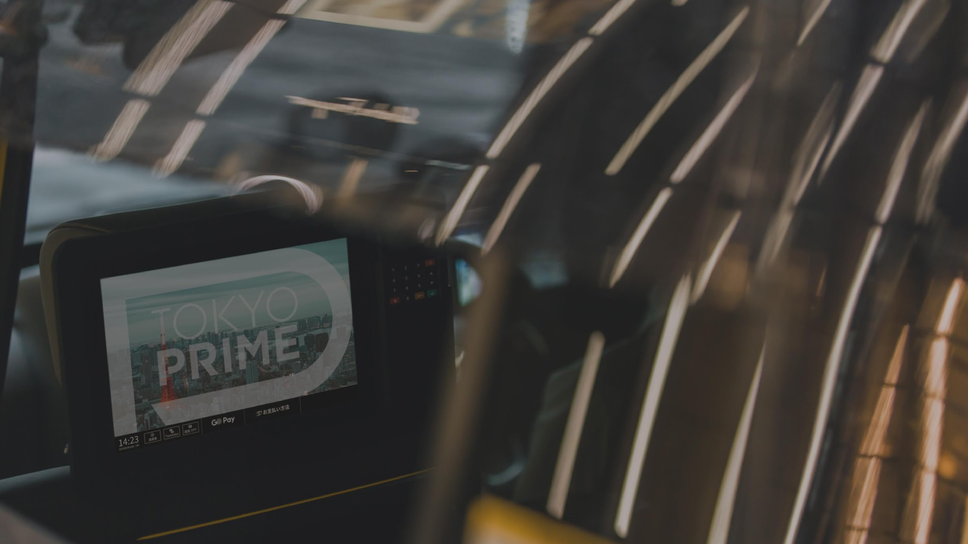


Part 1
メディア概要
04

Slide 5

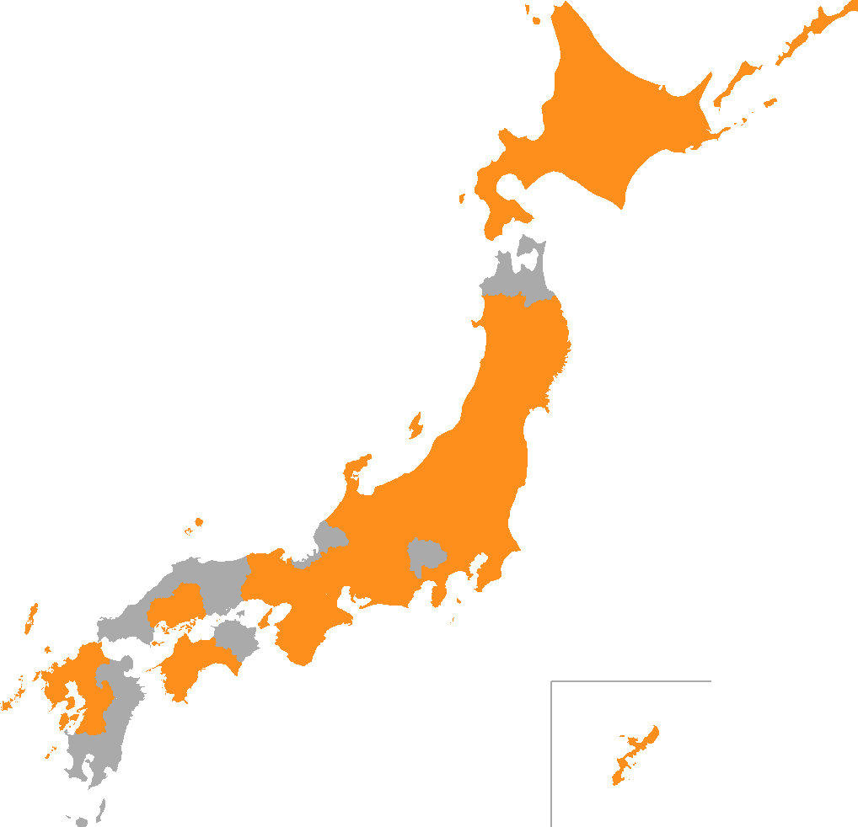
東京および国内設置台数No.1のタクシーメディア
全国35都道府県にて展開をしております。
サイネージ導入台数 71,000 台 （東京 約 25,500 台）
月間リーチ数 35,500,000 人（東京 15,000,000 人〜）
全国 35 都道府県に展開
札幌
東京
神奈川
埼玉
千葉
名古屋
約2,100台
約25,500台
約8,100台
約3,000台
約3,000台
約4,000台
京都
大阪
神戸
福岡
沖縄
その他*
約3,600台
約9,200台
約3,300台
約2,500台
約800台
約5,900台
* 北海道（札幌を除く）、岩手県、宮城県、秋田県、山形県、福島県、茨城県、栃木県、群馬県、新潟県、富山県、石川県、長野県、岐阜県、静岡県、愛知県（名古屋を除く）、三重県、滋賀県、奈良県、和歌山県、広島県、愛媛県、高知県、佐賀県、長崎県、熊本県
05

Slide 6



富裕層・ビジネス層に効率的にリーチ
TOKYO PRIMEを搭載するのは業界最大手の日本交通をはじめとするタクシー会社。
その中でも厳選された会社のみが保有する専用乗り場に、多くの富裕層・ビジネス層が乗降します。
都内タクシー利用者カバー率
約 62.2 %
出典元【一般社団法人 全国ハイヤー・タクシー連合会『ハイヤー・タクシー年鑑 2023』】の
東京都タクシー台数におけるTOKYO PRIMEデジタルサイネージ搭載台数割合（2023年10月1日時点）
都内主要走行エリア
千代田区・中央区・港区・渋谷区・新宿区・目黒区・文京区・品川区
専用乗り場一例
オフィスビル
六本木ヒルズ
虎ノ門ヒルズ
東京日本橋タワー
東京汐留ビルディング
東京ガーデンテラス紀尾井町
汐留シティセンター
大手町フィナンシャルシティ
グランキューブ
高級ホテル
グランドハイアット東京
ザ・リッツ・カールトン東京
シャングリ・ラ・ホテル東京
複合施設
代官山T-SITE
銀座ナイン3号館内
東京ミッドタウン
中野セントラルパークサウス
病院
虎ノ門病院
慶應義塾大学病院
東京警察病院
日本赤十字医療センター
06

Slide 7
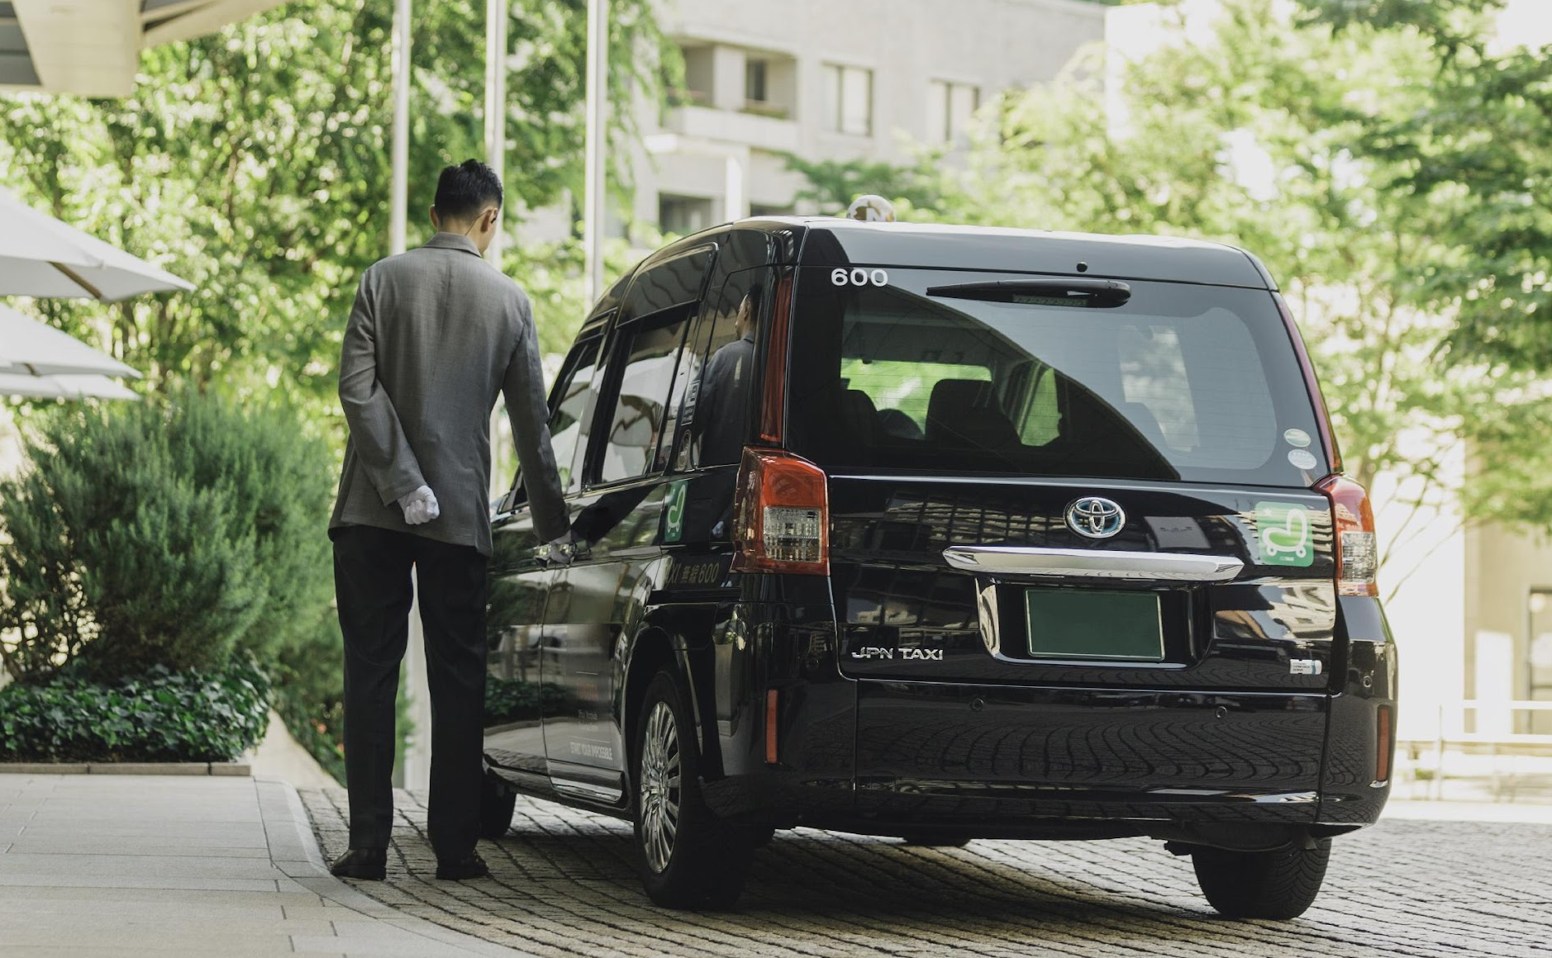

主要都道府県における主な設置タクシー会社一覧
TOKYO PRIMEはタクシーアプリ『GO』加盟会社の多くで展開
撮影協力：グランドハイアット東京
設置タクシー会社例
札幌
東京
千葉
神奈川
埼玉
名古屋
京都
大阪
福岡
沖縄
SK無線タクシー、ハートタクシー、金星自動車、さわやか無線センター、トーコーグループ
日本交通グループ、帝都自動車交通グループ、東京無線協同組合、東都タクシー、日の丸交通、東京都個人タクシー協同組合、日個連東京都営業協同組合
京成タクシー、三ツ矢エミタスタクシー、千葉構内タクシー、myタクシーグループ
神奈川都市交通、ラジオタクシーグループ、平和交通、神奈中タクシー、日本交通横浜、三和交通
飛鳥交通グループ、西武ハイヤー、ダイヤモンド交通、川口自動車交通、埼玉交通
宝交通、つばめグループ、名古屋近鉄タクシー、名鉄グループ
アオイグループ、滋賀交通グループ、ぞうさんタクシー、都タクシー、ヤサカグループ
東京・日本交通、相互タクシーグループ、近鉄タクシー、日本タクシー、国際興業大阪、未来都、関協タクシー
福交運輸事業協同組合、三五会運輸事業協同組合、福岡西鉄タクシー、ラッキーグループ、フレンド運輸事業協同組合、筑タク.net、明交運輸事業協同組合
沖東交通
07

Slide 8
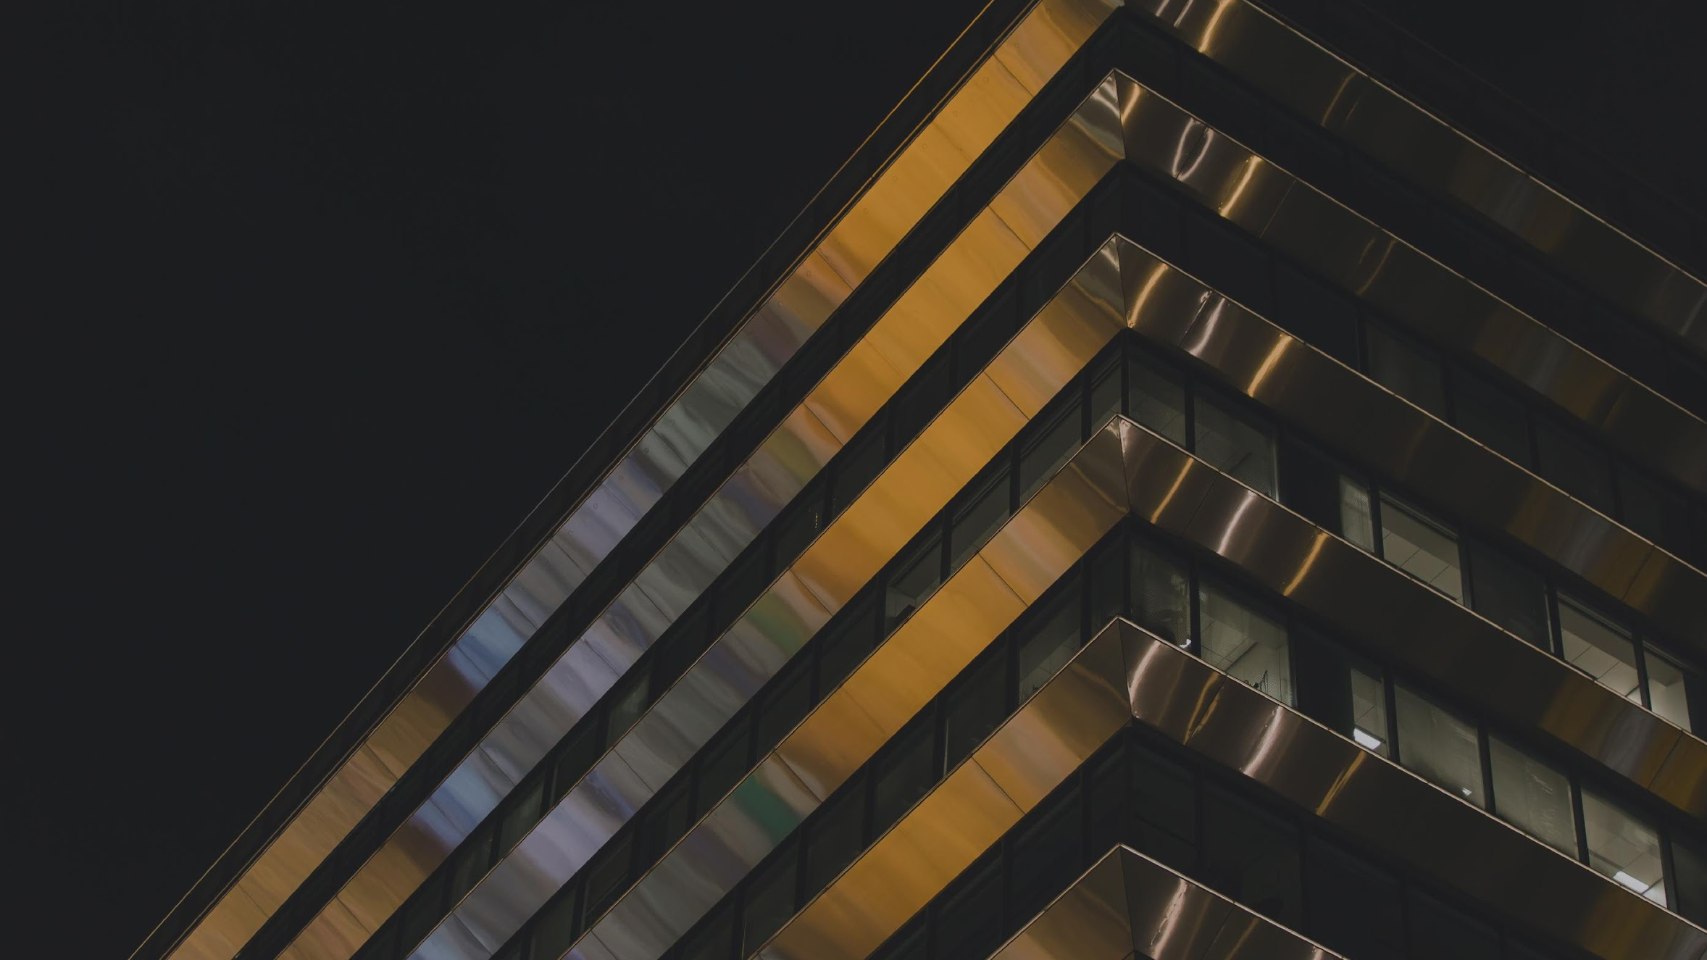
Part 2
ユーザーの特徴
08

Slide 9
ユーザー属性
タクシーは全国主要都市において、性別、年齢を問わず利用されています。
男性
58 %
週に4回以上
8 %
20代
22 %
2〜3ヶ月に1回程度
15%
週に2〜3回程度
15%
50代以上
32 %
1ヶ月に1回程度
19%
男女比
乗車頻度
年齢比
女性
42 %
30代
26 %
週に1回程度
20%
1ヶ月に2〜3回程度
23%
40代
20 %
マクロミルアンケートによるタクシー利用者調査
対象: 全国の居住者で東京都23区・愛知県名古屋市内・大阪府大阪市内・その他地方都市で直近1ヶ月以内にタクシー利用した20歳以上の男女：1,319人
期間: 2024年05月17日(金)～2024年05月21日(火)
手法: インターネットリサーチ
09

Slide 10
タクシー利用者の特徴 1 – 経済状況・保有物・ライフスタイル
高所得者に効率的にリーチできます。
投資用の分譲マンション・
一戸建てを保有
8.0 %
高級時計を保有
24.6 %
一般消費者 1.5%
一般消費者 4.5%
ゴールドカード以上の
クレジットカードを保有
26.5 %
国内旅行に
年1回以上行く
58.1 %
一般消費者 13.6%
一般消費者 33.9%
生命保険への加入を検討
25.4 %
化粧品にお金をかける
20.8 %
一般消費者 8.5%
一般消費者 4.1%
外車を保有
9.8 %
ゴルフに月平均1回以上
行っている
18.3 %
一般消費者 1.2%
一般消費者 0.8%
マクロミルアンケートによるタクシー利用者調査
対象: 全国の居住者で東京都23区・愛知県名古屋市内・大阪府大阪市内・その他地方都市で直近1ヶ月以内にタクシー利用した20歳以上の男女：1,319人
期間: 2024年05月17日(金)～2024年05月21日(火)
手法: インターネットリサーチ
10

Slide 11
タクシー利用者の特徴 2 – ビジネス
役職者や組織の中での意思決定権者に効率的にリーチできます。
課長以上の役職
43.1 %
海外出張が
年1回以上ある
13.5 %
一般消費者 19.0%
一般消費者 0.0%
ビジネスの移動で
タクシーを
週に1回以上利用する
ソフトウェア購入の
意思決定権あり
20.7 %
15.8 %
一般消費者 0.0%
一般消費者 1.1%
マクロミルアンケートによるタクシー利用者調査
対象: 全国の居住者で東京都23区・愛知県名古屋市内・大阪府大阪市内・その他地方都市で直近1ヶ月以内にタクシー利用した20歳以上の男女：1,319人
期間: 2024年05月17日(金)～2024年05月21日(火)
手法: インターネットリサーチ
11

Slide 12

全国主要都市タクシー利用シーン
タクシーは都市生活における「ちょっと贅沢な移動手段」として、
特にビジネスシーンにおいてよく利用されています。
6:00
10:00
12:00
15:00
18:00
1:00
5:00
出勤時間帯
ビジネス時間帯
退勤・外食時間帯
終電後時間帯
14 %
41 %
36 %
9 %
TOKYO PRIME搭載タクシーにおける利用状況調べ
2024年4月1日（月）〜4月28日（日）4週間におけるTOKYO PRIME時間帯別乗車回数の分布実績
12

Slide 13
圧倒的なブランディング効果
TOKYO PRIMEに接触したユーザに対し、3つの観点で効果検証。
タクシーだからこそ実現できる広告コミュニケーションです。
確かに見た
37.5 %
興味・関心がある
36.9 %
購入したいと思った
35.3 %
広告到達率
広告関心度
利用・購入意向
喚起度
62.1 %
74.6 %
70.3 %
見た気がする
25.2 %
どちらかといえば、興味・関心がある
37.7 %
どちらかといえば、購入したいと思った
35.0 %
TOKYO PRIME出稿広告主の一部平均値
対象: TOKYO PRIME全国メニュー（全45サンプル）
期間: 2023年6月〜2024年5月
手法: インターネット調査。
13

Slide 14
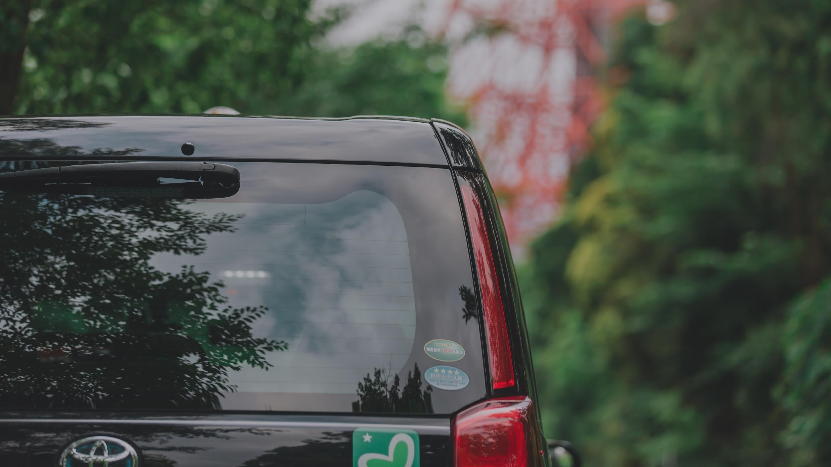
Part 3
エントリーについて
14

Slide 15
エントリー
2024年10月から2025年3月の広告枠に関して、通常販売開始前に各社様から希望の出稿枠を募るエントリーを実施いたします。
エントリー方法
エントリースケジュール
以下URLより必要事項をご入力の上、お申し込みください。
2024.10月-2025.3月放映分
https://order.tokyo-prime.jp/normal
2024.7.29（月）
注意事項
通常エントリー開始
10:00
エントリーは1回のみ行います。
第1希望のみの受付となります。
エントリーは定価のみの受付となります。
成約内容は弊社にて選定させていただきます。
別途お申し込みを頂戴いたしますが、成約可否連絡をもって
契約の成立とし、以降のキャンセルは規定に則った
キャンセル料を頂戴いたします（P.46参照）
※「FULL」・「HALF」いずれかの成約で問題ない場合は双方に
チェックの上エントリーください。
2024.7.31（水）
通常エントリー終了
17:00
2024.8.2（金）
ご成約可否連絡
13:00 以降
2024.8.30（木）
成約枠の申込期日
17:00
エントリー終了後の販売方法
8月5日（月）10時以降
空き枠に対する仮押さえ・申込の受付を開始いたします。
15

Slide 16

Part 4
放映枠の構成
16

Slide 17

放映枠の構成
平均18分間のタクシー乗車時間のなかで、一連の流れに沿って広告枠が構成されています。
乗車
1st Ads
「ひみつのPRIME」
2nd Ads / 2nd Contents
3rd Ads / 3rd Contents
Area Ads / Targeting Ads
降車
1分間程度
1分間程度
6〜7分間程度
8〜9分間程度
広告枠
コンテンツ
コンテンツ
広告枠
コンテンツ
広告枠
コンテンツ
広告枠
コンテンツ
広告枠
コンテンツ
広告枠
コンテンツ
広告枠
コンテンツ
広告枠
コンテンツ
広告枠
コンテンツ
広告枠
コンテンツ
広告枠
料金メーター連動
画面ON
•••
料金メーター連動
画面OFF
「ひみつのPRIME」
2nd Contents
2nd Contents
2nd Contents
2nd Contents
2nd Contents
2nd Contents
2nd Contents
3rd Contents
3rd Contents
3rd Contents
1st Ads
2nd Ads
2nd Ads
2nd Ads
2nd Ads
2nd Ads
2nd Ads
2nd Ads
3rd Ads
3rd Ads
3rd Ads
１乗車につき
１回のみ表示されます
・コンテンツの後に広告が流れます（枠内でのランダム表示となります）
・2nd Ads・2nd Contents両方のメニューを購入いただくことで
コンテンツと広告をセットで配信することが可能です
「ひみつのPRIME」 Tie-upメニューは2nd Contents枠で配信されます
・1乗車につき1回のみ表示されます
・コンテンツの後に広告が流れます（枠内でのランダム表示となります）
・3rd Ads・3rd Contents両方のメニューを購入いただくことで
コンテンツと広告をセットで配信することが可能です
・広告枠が1ロール終了した後も再生が続きますので、
1乗車につき複数回表示される可能性がございます
TOKYO PRIME 限定番組
「ひみつのPRIME」が表示されます
タクシー乗車後、料金メーターと連動して広告が表示され始めます。
乗車後冒頭には、シートベルト着用を促す文言とTOKYO PRIMEのブランドロゴが表示されます。
オーディエンスはいつでも「画面OFF」ボタンをタップすることで画面を消すことが可能です。再び画面をタップしない限り次の乗車まで広告が表示されなくなります。
表示する広告がなく、空き枠となった場合には、タクシー会社の自社広告（静止画 / 動画）が掲載されます。
17

Slide 18

TOKYO PRIMEオリジナル番組「ひみつのPRIME」
「ひみつのPRIME」とは
日々、忙しなく時間と情報に追われる
インスピレーション不足のオトナに向けて
「発想の種」を届けるインスピレーションコンテンツです。
いい大人を愛してやまない、トキメキ大人うさぎの
「ラヴィさん」がTOKYO PRIMEに登場。
TOKYO PRIMEでしか見れないゲストのいま気になっている、
人には教えたくなかったモノ・コトについて、
こっそり教えあい、いいオトナになるヒントを届ける
「ナイショ話情報番組」です。
アーカイブ動画はこちらから
https://youtube.com/playlist?list=PLuaORKmkq7AMxMRz5YA91yd999NuZD1d7&si=Nxygr4TnszL7ePH2
18

Slide 19
Part5
広告メニュー
19

Slide 20
全国メニュー
全国（35都道府県）一律に大規模なリーチを獲得することができるメニュー。2nd Contents / 3rd Contentsの詳細はP.26をご参照ください。
全メニュー共通で、期間掲載保証・1週間単位（月曜日午前0時掲載開始）の掲載となります。
メニュー名 |  | 形式 | タイミング | 想定表示回数 | 枠数 | 台数 | 広告料金（税抜）
1st Ads | [FULL] | 動画 -音声あり、最大60秒 | 発車直後1本目 | 5,400,000回 | 1枠 | 71,000台 | 1,700万円 @3.2円（目安）
 | [HALF] |  |  | 2,700,000回 | 2枠 | 35,500台 | 850万円 @3.2円（目安）
2nd Ads | [FULL] | 動画 -音声あり、最大30秒 | 発車から 2本目～8本目 広告枠 | 3,600,000回 | 7枠 | 71,000台 | 1,200万円 @3.3円（目安）
 | [HALF] |  |  | 1,800,000回 | 14枠 | 35,500台 | 600万円 @3.3円（目安）
3rd Ads | [FULL] |  | 2nd Ads終了後 広告枠 | 1,600,000回 | 9枠 | 71,000台 | 600万円 @3.8円（目安）
 | [HALF] |  |  | 800,000回 | 18枠 | 35,500台 | 300万円 @3.8円（目安）
2nd Contents | [FULL] | 動画 -音声あり、最大30秒 もしくは静止画 -音声なし、最大15秒 | 発車から 2本目～8本目 コンテンツ枠 | 3,800,000回 | 3枠 | 71,000台 | 600万円 @1.6円（目安）
 | [HALF] |  |  | 1,900,000回 | 6枠 | 35,500台 | 300万円 @1.6円（目安）
3rd Contents | [FULL] |  | 2nd Ads終了後 コンテンツ枠 | 1,800,000回 | 3枠 | 71,000台 | 320万円 @1.8円（目安）
 | [HALF] |  |  | 900,000回 | 6枠 | 35,500台 | 160万円 @1.8円（目安）
20

Slide 21
エリア別に掲載できるメニュー。掲載位置は 3rd Ads ポジションとなります。
全メニュー共通で、期間掲載保証となります。
掲載期間は1週間単位（月曜日0時掲載開始）が基本となります。
エリア指定メニュー
メニュー名 |  | 形式 | タイミング | 展開エリア | 想定表示回数 | 枠数 | 台数 | 広告料金（税抜）
Area Ads 東京 | [FULL] | 動画 -音声あり、最大30秒 | 2nd Ads終了後 広告枠 | 東京 | 760,000回 | 8枠 | 25,500台 | 380万円 @5.0円（目安）
 | [HALF] |  |  |  | 380,000回 | 16枠 | 12,750台 | 190万円 @5.0円（目安）
Area Ads 関東 |  |  |  | 神奈川・埼玉・千葉・ 茨城・栃木・群馬 | 250,000回 | 8枠 | 14,790台 | 100万円 @4.0円（目安）
Area Ads 関西 |  |  |  | 大阪・京都・兵庫・ 滋賀・奈良・和歌山 | 340,000回 |  | 17,130台 | 136万円 @4.0円（目安）
Area Ads 東海 |  |  |  | 愛知・岐阜・ 静岡・三重 | 90,000回 |  | 5,410台 | 36万円 @4.0円（目安）
Area Ads 九州 |  |  |  | 福岡・佐賀・ 長崎・熊本 | 70,000回 |  | 2,980台 | 30万円 @4.3円（目安）
Area Ads 北海道 |  |  |  | 北海道 | 50,000回 |  | 2,400台 | 20万円 @4.0円（目安）
Area Ads 広島 |  |  |  | 広島 | 60,000回 ※2週間 |  | 600台 | 24万円 @4.0円（目安）
Area Ads 沖縄 |  |  |  | 沖縄 | 40,000回 ※2週間 |  | 800台 | 16万円 @4.0円（目安）
※上記、記載エリア以外の県指定配信をご希望の際は別途お問い合わせください。
21

Slide 22

Targeting Ads
タクシーアプリ『GO』でタクシーを配車したお客様を対象として属性に応じたクリエイティブの出しわけが可能なメニューです。
配信対象者：タクシーアプリ でタクシーを配車したお客様※
お客様から予め利用同意を得ているアプリ利用情報のみを用いて、適正に広告の最適化を行います。
配信セグメント
性別（男性・女性）
年代（20代・30代・40代・50代以上）
乗車回数（1週間あたりの乗車頻度）
①〜③のセグメント掛け合わせや、①〜③を選択した上で都道府県単位に指定した配信も可能です
掲載位置・表示順
3rd Adsでの掲載で、表示順は3rd Ads枠内でのランダム表示となります。
広告の最適化を希望されないお客様に対しては、GOアプリ上でオプトアウトできる手段を提供しています。
22

Slide 23
Targeting Ads メニュー
期間掲載保証・1週間単位（月曜日午前0時掲載開始）の掲載となります。
掲載条件
最長掲載期間が4週間となりますので、4週間以内に最低出稿金額が100万円以上になる組み合わせを選択いただく必要があります。
掲載に関しては、連続した週で実施していただく必要があります。（例：4週間掲載の場合は、連続4週間で実施。）
ターゲットセグメント 大分類 | 形式 | タイミング | ターゲットセグメント 小分類 | 想定表示回数 | 単価（目安） | 1週間あたりの広告料金（税抜） | 最低出稿金額 (税抜)
性別 | 動画 -音声あり、最大30秒 | 2nd Ads終了後 広告枠 | 男性 | 190,000回 | 5.0円 | 950,000円 | 100万円
 |  |  | 女性 | 150,000回 |  | 750,000円
年代 |  |  | 20代（20-29歳） | 100,000回 |  | 500,000円
 |  |  | 30代（30-39歳） | 90,000回 |  | 450,000円
 |  |  | 40代（40-49歳） | 80,000回 |  | 400,000円
 |  |  | 50代以上 | 80,000回 |  | 400,000円
乗車回数 （1週間あたりの乗車頻度） |  |  | 当該週1回目の乗車 | 260,000回 |  | 1,300,000円
 |  |  | 当該週2回目以降の乗車 | 260,000回 |  | 1,300,000円
23

Slide 24
Targeting Ads セグメント掛け合わせ例
期間掲載保証・1週間単位（月曜日午前0時掲載開始）の掲載となります。
掲載条件
最長掲載期間が4週間となりますので、4週間以内に最低出稿金額が100万円以上になる組み合わせを選択いただく必要があります。
掲載に関しては、連続した週で実施していただく必要があります。（例：4週間掲載の場合は、連続4週間で実施。）
ターゲットセグメント 大分類 | 形式 | タイミング | ターゲットセグメント 小分類 | 想定表示回数 | 単価（目安） | 1週間あたりの広告料金（税抜） | 最低出稿料金 (税抜)
性別年代 | 動画 -音声あり、最大30秒 | 2nd Ads終了後 広告枠 | 男性20代（20-29歳） | 50,000回 | 10.0円 | 500,000円 | 100万円
 |  |  | 男性30代（30-39歳） | 50,000回 |  | 500,000円
 |  |  | 男性40代（40-49歳） | 40,000回 |  | 400,000円
 |  |  | 男性50代以上 | 40,000回 |  | 400,000円
 |  |  | 女性20代（20-29歳） | 50,000回 |  | 500,000円
 |  |  | 女性30代（30-39歳） | 40,000回 |  | 400,000円
 |  |  | 女性40代（40-49歳） | 30,000回 |  | 300,000円
 |  |  | 女性50代以上 | 30,000回 |  | 300,000円
24

Slide 25
全国メニュー / エリア指定メニュー / Targeting Ads 注意事項
全国メニュー・エリア指定メニュー・Targeting Ads共通注意事項
広告料金：手数料が含まれたグロス税抜金額です。
想定表示回数：表示回数はあくまで目安です。タクシーの営業／稼働状況により変動します。
掲載内容：1申込につき、1商品または1サービスを基本とします。
表示順：2nd Ads/Contents、3rd Ads/Contentsは各メニューの中でランダムローテーション（乗車毎に異なる順番）で掲載いたします。
3rd Ads・エリア指定メニュー放映枠について：エリア指定メニューと3rd Adsの枠は共有です。どちらかが埋まった場合、枠数が同時に減少します。
すべての掲載内容について事前考査が必要です。修正可能な段階で必ず事前にご相談ください。
エリア指定メニュー 注意事項
・ Area Ads広島・沖縄は「連続した2週間」を掲載期間として設定しています。フォーム等では、「連続した2週間」を選択の上、お申し込みをお願いいたします。
・ エリア指定メニュー（Area Ads東京除）の掲載キャプチャはご用意できませんので、予めご容赦ください。
・ エリア指定メニューのマーケティングリサーチによる広告効果測定は原則不可とさせていただきます。
Targeting Ads 注意事項
想定表示回数：過去のタクシーアプリ『GO』の配車データに基づく表示回数設定のため、実際の表示回数について、想定とズレが生じる場合があります。
在庫状況：申込前に在庫状況について担当営業と調整の上、お申し込みをお願いいたします。
掲載キャプチャについて：提供はありません。
その他：申込フロー、考査基準等の料金設定以外については、TOKYO PRIMEの基準・規定に準じるものとします。
料金表に記載以外のセグメントの組み合わせをご希望の場合は、別途見積もります。お手数ですが、弊社担当営業までお問い合わせください。
25

Slide 26
コンテンツ枠掲載ガイドライン
概要
掲載条件
コンテンツ枠で
【広告主が自社以外の第三者メディアとタイアップしたクリエイティブ】または
【特定告知】（特定の業種・告知を行うCM動画）を放映することが可能です。
・広告枠（2nd Ads/3rd Ads）に加えて、2nd/3rd Contents枠をご購入いただくことで
コンテンツ ＋動画広告（30秒）をセットで掲載できます。
→2nd Contents+Ads枠でのセット掲載時にはコンテンツ枠の料金を半額にしたセット料金で
提供いたします。
・同一企業様の異なる商材でのセット配信も可能です。
・3rd Ads＋3rd Contentsのセット配信の場合は最大60秒（コンテンツ30秒＋広告30秒）1本の
完パケ動画としての入稿が必要となります。
TOKYO PRIME オリジナルコンテンツ制作の詳細はP.31以降の「制作メニュー」詳細をご参照ください。
メディアタイアップクリエイティブ基準
業種、商材、クリエイティブ考査基準は広告メニューに準拠
素材に常時「PR」、または「Sponsored by（広告主名）」のいずれかの表記が必須
タイアップ先の第三者メディアorコンテンツのロゴ表示が必須
最後のカットはタイアップ先の第三者メディアorコンテンツのロゴの主表示が必須
クリエイティブの冒頭、最後のカットで広告主ロゴのみの表示は不可
CM素材と同じものはNG
自社メディアとのタイアップは不可
トンマナがTOKYO PRIMEにそぐわないものはNG
注意事項
素材の使用可能期間は、最初の掲載から6ヶ月間となります。
ニュースフルに関してはメニューの特性上、使用可能期間を最初の掲載から3ヶ月とします。
エンドキャップの入稿は不可とします。
TOKYO PRIMEのコンテンツパートナーとタイアップを希望の場合は各社までお問合せください。
掲載内容は１申込につき、1商品または1サービスを基本とします。
すべての掲載内容について事前審査が必要です。修正可能な段階で必ず事前にご相談ください。
メディアタイアップ定義
広告主が自社以外の第三者メディアとタイアップしたクリエイティブ
広告主がTOKYO PRIMEのコンテンツパートナーとタイアップしたクリエイティブ
広告主がTOKYO PRIMEオリジナルコンテンツとタイアップしたクリエイティブ
特定告知定義
番組宣伝（アプリのダウンロードや会員登録を促すような表現は不可）、エンタメコンテンツ（CD、DVD、映画公開、書籍など）
スポーツなどリアルイベントの告知（セミナーなどの告知は不可）
26

Slide 27
シートベルト着用アナウンス
シートベルト着用アナウンス動画内で広告主の商品・サービスを告知できるメニューです。
乗車後すぐのタイミングで告知が可能となるため、乗客のアテンションを集めやすくなります。
オプション名 | シートベルト着用アナウンス
掲載期間 | 1週間（月曜日午前0時 掲載開始）
想定表示回数 | 5,400,000回
動画規定 | 音声あり 15秒以内 ※ 深夜時間帯 22:00〜5:59 はデフォルト音声OFF ※ 一部の車両では音声が出ない可能性があります
料金 | 200万円（グロス税抜） @0.4円※目安
掲載条件
掲載可否基準及び注意事項
入稿可能本数は1本までとなります。
セリフは原則、以下固定の文言＋告知とさせていただきます。（英語はテロップ表示のみで問題ありません。）
例1）安全の為、シートベルトの着用をお願いいたします。
For your safety, please fasten your seat belt.
例2）後部座席のシートベルト着用は義務化されています、シートベルトを締めましょう。
Seat belt fastening in the rear seat is mandatory, please fasten your seat belt.
告知は10秒までといたします。
動画内でのロゴ掲載や既存クリエイティブの挿入はシートベルト着用喚起の妨げとならない範囲で可とします。
同一素材の放映可能期間は3ヶ月間とさせていただきます。
考査は必須です。考査基準は「厳格な掲載基準」箇所をご確認ください。
27

Slide 28
オプションメニュー タクシー車内サンプリングメニュー
TOKYO PRIMEでの広告掲載と同時に、格式があり高級感のある
日本交通のタクシー車内で商品をサンプリングできるメニューです。
オプション名 | タクシー車内サンプリング
実施条件 | TOKYO PRIME での連続2週間以上の広告出稿 ※東京都内を走る全台での配信必須
サンプリング タクシー台数 | 東京都内を走る日本交通タクシー 150台 ※東京都内以外は不可
配布方法 | タクシー乗務員からの手渡し配布
配布単価（税抜） | オールターゲット @60円 ※料金は手数料が含まれたグロス金額です
配布個数 | 10,000個
配布期間 | 10,000個 配布あたり/ 2週間
枠数 | 各週 1枠 空き枠状況は営業担当までお問合せください
適用条件
NG配布物
配布物 納品規定
チラシ
パンフレット
ティッシュ
ノベルティ類
冷蔵保存が必要な食品、飲料
車内美化に影響を与える食品（ポテトチップスなど）
酒類、アルコール飲料（ノンアルコール飲料含む）
においが強いもの
容積が著しく大きいもの（都度ご相談ください）
医薬品、医薬部外品
たばこ、電子たばこ（VAPE含む）
その他弊社が不可と判断したもの
営業所のキャパシティに鑑みて、1営業所あたり1週間に5,000個までの
配布といたします。（10,000個配布の場合は2営業所に5,000個ずつの納品となります）
配布開始5営業日前までに配布物を指定の営業所までお送りください。
アッセンブリはできませんので、指定場所にサンプリングできる状態で納品ください。
注意事項
配信期間によっては10,000個以上の配布も可能ですので、詳しくは担当営業にお問い合わせください。
運行に支障のない範囲でサンプリングを実施いたします。場合によっては配布数に満たない場合もございますのでご了承ください。（返金なし、製品は弊社負担にて廃棄）
男性、女性以外のターゲティングはできません。
配送費は広告主様負担にてお願いいたします。
配布物に関して当社が第三者よりクレーム、請求等を受けた場合、広告主様の責任および費用において、当該クレーム、請求等に対応するものとします。また、配布物に関連して当社が損害を被った場合は、広告主様は当該損害（逸失利益、特別損害、合理的な範囲での弁護士費用などを含みますがこれらに限られません。）を当社に対して速やかに賠償するものとします。
社会的要因により配布物が当社の裁量において不適切とみなされる事情が発生した場合、車内サンプリングの履行契約が成立した後またはサンプリングが開始された後においても、当社の裁量において、広告主様に対する債務不履行責任、損害賠償責任等の一切の法的責任を負うことなく、広告主様より受注しておりますサンプリング業務の全部または一部の掲載を直ちに停止、中断、または中止できるものとします。
28

Slide 29
オプションメニュー マーケティングリサーチ
料金 | 60万円（税抜）※基本調査1回のグロス料金 税抜2,000万円以上（※1回1期間あたり）のご発注で態度変容調査を無償提供。 無償提供は3ヶ月の間に1回のみとし、弊社規定の調査票の内容を変更する場合には費用が発生する可能性があります。
調査方法 | インターネット調査
対象者条件 | 20代以上の男女 / 1都3県 【接触者】 広告配信期間に「東京23区で日本交通、帝都自動車交通、東京無線、日の丸交通、東都自動車のタクシーに乗車あり」 と回答したユーザー 【非接触者】 広告配信期間に「タクシーに乗車していない」と回答したユーザー
サンプルサイズ | SCR ：40,000s回収目標 本調査：300s回収目標（接触者150s, 非接触者150s）
調査項目 | 商品認知、商品に関する各指標（好感度・興味関心・比較検討・使用意向・推奨意向）、 広告認知、広告評価（内容理解、好感、印象）、広告をきっかけとしたアクション
納品物 | PPTレポート ※ ローデータのご提供はいたしません
スケジュール
調査開始
広告申込時
調査票入稿
広告掲載終了
7営業日前まで
スクリーニング調査
広告掲載終了から
3営業日以内
スクリーニング調査
終了から
3営業日以内
本調査
レポート納品
本調査終了から
10営業日以内
29

Slide 30
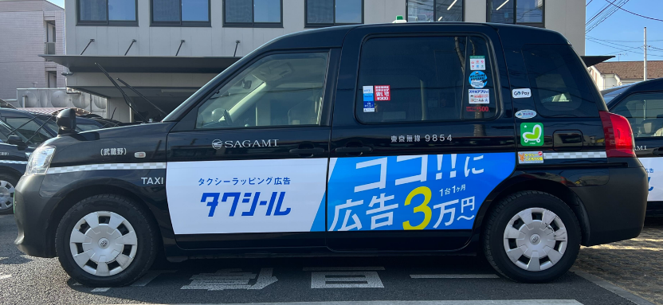
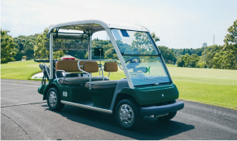
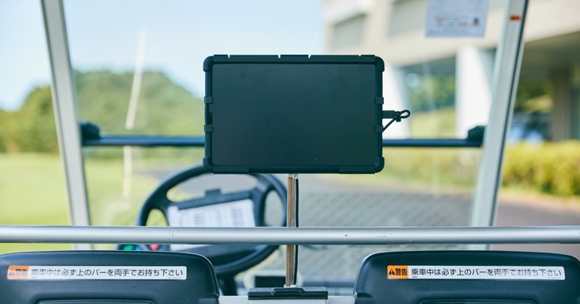


その他IRIS展開メディア『タクシール』/『 Golfcart Vision』
IRISが運営する他のメディアと組み合わせて展開することで
ご希望のターゲットへのリーチ拡大が見込めます。
出稿メディア | 『タクシール』
メディア概要 | 展開エリア：東京都・名古屋 最低掲載台数：50台~ 最低掲載期間：1ヶ月〜 ※上記は10ー25.3月枠でのスペックとなります
推定到達人数 | 約250万人 ※東京都・走行台数100台・4面・3ヶ月実施の場合
枠数 | 別途営業担当にお問い合わせください
提供価格（税抜） | 4.5万円/台・月〜（4面・3ヶ月実施の場合） ※料金は手数料が含まれたグロス金額です
メディア詳細 | https://www.taxiseal.jp/
その他 | ・別途タクシールでの掲載可否確認が必要となります ・料金詳細・空き枠等は営業担当にお問い合わせください
出稿メディア | 『Golfcart Vision』
メディア概要 | 展開ゴルフ場：首都圏近郊の77ゴルフ場 設置台数：約5,000台 月間想定リーチ人数：約304,000人 ※上記は10ー25.3月枠でのスペックとなります
着座時想定視聴数 | 550,000回/週 ※カートに座った状態での想定視数となります ※上記は7-9月枠での数値となります
枠数 | 15枠/週
提供価格（税抜） | 200万円/枠〜 ※料金は手数料が含まれたグロス金額です ※上記は10-25.3月枠の1枠1週間あたりの金額となります
メディア詳細 | https://www.golfcart-vision.jp/
その他 | ・別途GolfcartVisionでの掲載可否確認が必要となります ・料金詳細・空き枠等は営業担当にお問い合わせください
30

Slide 31
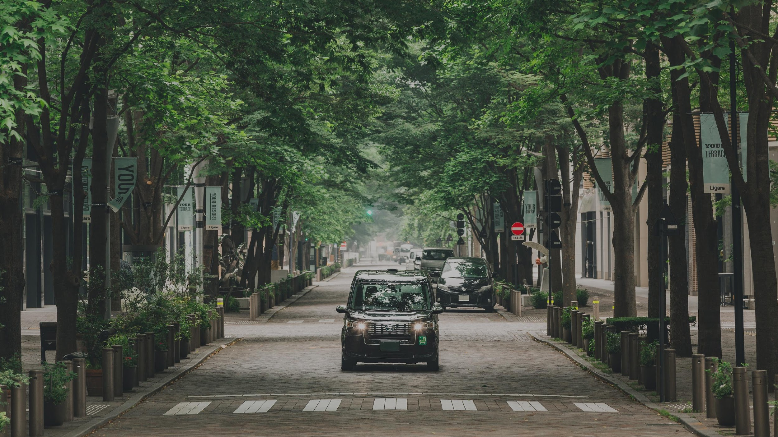
Part 6
制作メニュー
31

Slide 32

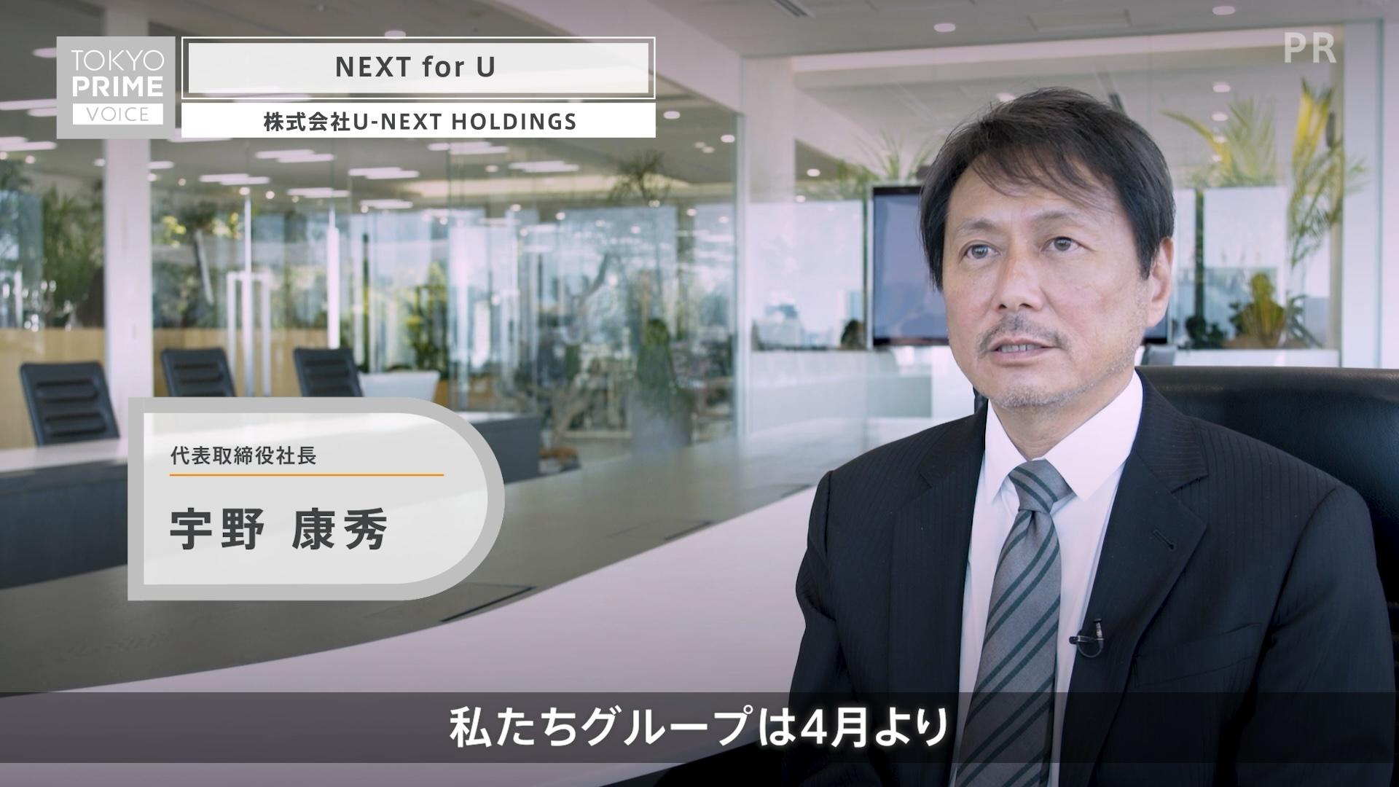
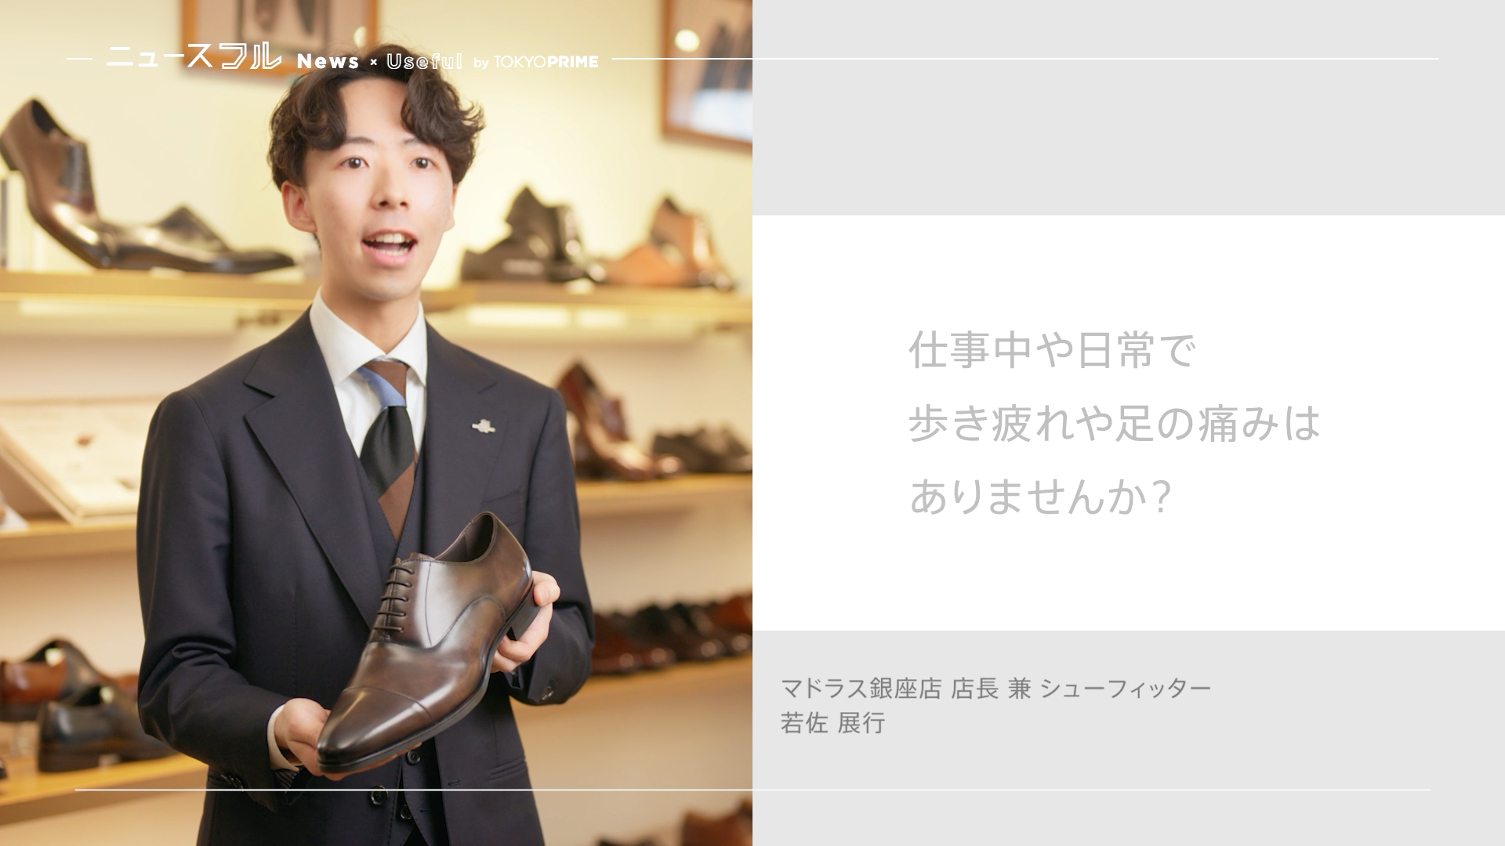










制作メニュー一覧
「ひみつのPRIME」Tie-up
PRIME BIZ INSIGHT
NEW
ひみつのPRIME 番組MCラヴィさんが
商品やサービスを独自の視点で紹介する自社番組
参考動画： https://youtube.com/playlist?list=PLuaORKmkq7APzaHjoIOe455d0hrukuySd&si=C5lUcEEHt_BjopuQ
ビジネスの気づきとなる情報をお届けする
TOKYO PRIMEの新自社番組
TOKYO PRIME VOICE
ニュースフル
素晴らしい商品やサービス、作品を手掛けている方々の
インタビューをお届けする自社番組
参考動画： https://youtu.be/Kps2mYtVlzU?si=LVqfrDTD0BIsrwNF
協力：
コンシューマー向け商品・サービスを紹介に
最適なコンテンツ番組
参考動画： https://www.youtube.com/watch?v=QzwM4aWjIVA
協力：
下記コンテンツパートナーとの制作タイアップも可能です
日本経済新聞社のライフスタイルサイト
「THE NIKKEI MAGAZINE」が、
ワクワクするモノ・コトを紹介する独自番組
参考動画： https://www.youtube.com/watch?v=_SDCe_kdfPY
32

Slide 33
制作メニュー 各制作メニュー詳細
ご要望に応じて最適な制作メニューをご活用ください
制作メニュー名 | 「ひみつのPRIME」Tie-up | PRIME BIZ INSIGHT | TOKYO PRIME VOICE | ニュースフル | Ride On NIKKEI
掲載可能 ポジション | 2nd Contents枠部分、または3rd Contents枠部分に記載 広告枠部分に掲載する動画広告は別途ご用意頂く必要があります
制作動画本数 | 30秒：1本
共同制作会社 | dof株式会社 | 株式会社Offbeat | 株式会社BitStar | 株式会社ダイス | 日本経済新聞社 N Brand Studio | 日本経済新聞社 N Brand Studio
制作費用 | 400万円（グロス税抜） | 50万円（グロス税抜） | 250万円（グロス税抜） | 140万円（グロス税抜） | 250万円（グロス税抜） | 250万円（グロス税抜）
制作目安期間 | 約2ヶ月 | 2週間 | 約2.5ヶ月 | 約1.5ヶ月 | 約2ヶ月 | 約2ヶ月
制作条件 | 初週の放映は2nd Contents枠での放映を条件とします 「ひみつのPRIME」Tie-upとセット購入時は2nd Contents[FULL]200万円/[HALF]100万円割引いたします（グロス・税抜） 撮影：1日 撮影場所：1箇所、都内近郊、株式会社IRISにて手配 音楽：著作権フリー音源1曲 動画ファイルはMP4形式で納品 動画の二次利用範囲はご相談ください 修正回数は2回まで 素材の使用期間は、最初の掲載から6ヶ月間となります TOKYO PRIMEの公式YouTubeチャンネルに許可をいただいて掲載する場合があります 二次利用及び注意事項はP.35を参照ください | 撮影：なし ご提供いただくもの ┗ヒアリングシート ┗企業orサービスロゴ ┗訴求したい内容がわかる静止画、動画 （許諾済みのものでお願いします。） 音楽：著作権フリー音源1曲 動画ファイルはMP4形式で納品 素材の使用期間は、最初の掲載から6ヶ月間となります。 アニメーションなし 修正回数は1回まで TOKYO PRIMEの公式YouTubeチャンネルに許可をいただいて掲載する場合があります 二次利用及び注意事項はP.35を参照ください | 撮影：1日 撮影場所：1箇所、都内近郊、依頼主にて手配 遠隔地の場合、交通費・宿泊費は別途請求 オフィス不可の場合、別途スタジオレンタル費発生 出演者：依頼主にて手配（1〜2名程度想定） 音楽：著作権フリー音源1曲 動画ファイルはMP4形式で納品 動画の二次利用範囲はご相談ください 素材の使用期間は、最初の掲載から6ヶ月間となります。 撮影なしご希望の場合は、ご相談ください ナレーション、アニメーションなし 修正回数は2回まで TOKYO PRIMEの公式YouTubeチャンネルに許可をいただいて掲載する場合があります 二次利用及び注意事項はP.35を参照ください | コンシューマー向けの新商品のみ実施可能 撮影：1日 撮影場所：依頼主オフィス・会議室など、依頼主にて手配 遠隔地の場合、交通費・宿泊費は別途請求 オフィス不可の場合、別途スタジオレンタル費発生 出演者：依頼主にて手配（1〜2名程度想定） 音楽：番組既定の音楽 動画ファイルはMP4形式で納品 動画の二次利用範囲はご相談ください 素材の使用期間は、最初の掲載から3ヶ月間となります 二次利用及び注意事項はP.35を参照ください ナレーション、アニメーションなし 修正回数は2回まで TOKYO PRIMEの公式YouTubeチャンネルに許可をいただいて掲載する場合があります | 撮影：1日 撮影場所：1箇所、都内近郊、依頼主にて手配 遠隔地の場合、交通費・宿泊費は別途請求 オフィス不可の場合、別途スタジオレンタル費発生 出演者：依頼主にて手配（1〜2名程度想定） 音楽：著作権フリー音源1曲 動画ファイルはMP4形式で納品 動画の二次利用範囲はご相談ください 素材の使用期間は、最初の掲載から6ヶ月間となります。 撮影なしご希望の場合は、ご相談ください ナレーション、アニメーションなし 修正回数は2回まで TOKYO PRIMEの公式YouTubeチャンネルに許可をいただいて掲載する場合があります 二次利用及び注意事項はP.35を参照ください | 撮影：1日 撮影場所：1箇所、都内近郊、依頼主にて手配 遠隔地の場合、交通費・宿泊費は別途請求 オフィス不可の場合、別途スタジオレンタル費発生 出演者：依頼主にて手配（1〜2名程度想定） 音楽：著作権フリー音源1曲 動画ファイルはMP4形式で納品 動画の二次利用範囲はご相談ください 素材の使用期間は、最初の掲載から6ヶ月間となります。 撮影なしご希望の場合は、ご相談ください ナレーション、アニメーションなし 修正回数は2回まで TOKYO PRIMEの公式YouTubeチャンネルに許可をいただいて掲載する場合があります 二次利用及び注意事項はP.35を参照ください
33

Slide 34
制作メニュー 制作スケジュール
スケジュール | 「ひみつのPRIME」 Tie-up
ヒヤリングシート 記入 | 掲載開始の 40営業日前
台本作成 | 掲載開始の 35営業日前
撮影 | 掲載開始の 30営業日前
仮編集期間 （フィードバック含） | 掲載開始の 30〜25営業日前
音声収録 | 掲載開始の 20営業日前
本編集 （フィードバック含） | 掲載開始の 15営業日前
納品 | 掲載開始の 10営業日前
配信開始
スケジュール | PRIME BIZ INSIGHT
素材提供 ヒヤリングシート記入 | 掲載開始の 15営業日前
編集 初稿提出（仮ナレ） | 掲載開始の 14〜11営業日前
フィードバック 修正期間 | 掲載開始の 11〜10営業日前
2稿編集 （ナレーション収録） | 掲載開始の 9〜8営業日前
最終稿提出 納品 | 掲載開始の 7営業日前
配信開始
スケジュール | TOKYO PRIME VOICE
事前すり合わせ ロケハン期間 | 掲載開始の 50営業日前
撮影準備・ 撮影期間 | 掲載開始の 40〜30営業日前
編集期間 | 掲載開始の 30〜20営業日前
フィードバック 修正期間 | 掲載開始の 20〜10営業日前
納品 | 掲載開始の 10営業日前
配信開始
スケジュール | ニュースフル
申し込み | 掲載開始の 30営業日前
Q&A記載／素材準備 別途提供のQ&A表記入および、 必要素材の準備をお願いします。 | 掲載開始の 25営業日前
撮影 お戻しのQ&A表をもとに インタビュー撮影を行います。 | 掲載開始の 20営業日前
初稿提出／ 初稿チェック 撮影終了後、5営業日以内を目安に初稿を提出。クライアント様の 初稿チェックは2営業日を想定。 | 掲載開始の 15営業日前
修正稿提出／ 最終チェック 初稿チェックの内容をもとに 修正稿を提出。クライアント様の 最終チェックは2営業日を想定。 | 掲載開始の 10営業日前
内容確定／掲載開始 掲載開始7営業日までに 素材を確定。
スケジュール | Ride On NIKKEI
事前すり合わせ ロケハン期間 | 掲載開始の 50営業日前
撮影準備・撮影期間 | 掲載開始の 40〜30営業日前
編集期間 | 掲載開始の 30〜20営業日前
フィードバック 修正期間 | 掲載開始の 20〜10営業日前
納品 | 掲載開始の 10営業日前
配信開始
34

Slide 35
制作メニュー 二次利用について
二次利用をご希望の場合は、お申し込み時にお申し付けください。
二次利用の費用はネット（税抜）となります。
制作メニュー名 | 白完パケ （タイトル・字幕を削除したもの） ※PRIME BIZ INSIGHT・Ride On NIKKEI除く
「ひみつのPRIME」Tie-up | 制作費に含まれます
PRIME BIZ INSIGHT | 利用可能。だだし完パケ素材のみ
TOKYO PRIME VOICE | 期間：無期限 費用：400,000円（15秒の場合） / 250,000円（30秒の場合）
Ride On NIKKEI | ① 期間：1年間 費用：600,000円 内容：編集無し ② 期間：6ヶ月 費用：300,000円 内容：編集無し
ニュースフル | 期間：無期限 費用：250,000円（30秒）
二次利用に際して
アスペクト比の編集は承っておりません(16：9のみ)
Ride On NIKKEIについては、二次利用の近接場所に「著作・制作：日本経済新聞社 N Brand Studio」と記載が必要となります
Ride On NIKKEIの二次利用用として納品された本動画を改変する場合は事前に日本経済新聞社の同意を得ることが必要となります
掲載先が特定できない場合、お断りをさせていただく可能性もございますので事前にお知らせください
編集は各番組制作会社での対応に限ります
短尺化も承っております
TOKYO PRIME 以外の転用における審査基準や使用期限について、IRIS及び各制作会社は一切の責任を負いかねます
タレントを起用する場合の契約期限について、IRIS及び各制作会社は一切の責任を負いかねます
使用楽曲の著作権、ライセンスフィーについては基本的にはフリー音源を使用しておりますが、一部媒体ではライセンスフィーが発生する可能性がございます
こちらにつきましても、IRIS及び各制作会社は一切の責任を負いかねます
35

Slide 36
Part 7
考査基準
36

Slide 37
TOKYO PRIMEを搭載する加盟タクシー会社は、「タクシーはお客様がリラックスするおもてなしの空間である」ということを
大事にしています。タクシーをご乗車のお客様に心地良く映像を見ていただき、広告主様にも安心してご掲載いただけるよう、
通常より更に厳格な広告審査基準を設け、考査を進めております。
厳格な掲載基準 – NG業種
大カテゴリ | カテゴリ | 1st Ads / 2nd Ads | 3rd Ads
医療、美容、健康等 | 健康食品(業態・商材により一部除く) | × | △
 | 通販コスメ(業態・商材により一部除く) | × | △
 | 医療系(一部除く)、美容整形系 | × | △
 | 治験募集 | × | ×
 | 薬機法(医薬品、医療機器等の品質、有効性及び安全性の確保等に関する法律)に抵触する恐れのある訴求のある商材 | × | ×
 | エステ(美顔器・家庭用脱毛器など一部のホームケア用品は企業審査など総合的な判断から掲載可となる可能性があります)) | × | △
 | 産経用品 (避妊具、女性用体温計) | × | ×
ギャンブル・アダルト | ギャンブル関連 (パチンコ等) ※ 一部公営くじ除く | × | ×
 | アダルト(成人対象の性的な商品サービス等のアダルト全般、性的表現が扱われているサービス、児童ポルノ等を連想させるもの等の青少年保護育成上好ましくない商品サービス、精力剤、合法ドラッグ) | × | ×
 | R-18以上の映画作品、CERO Z (18歳以上のみ対象) のゲーム | × | ×
出会い系、結婚相談所 | 出会い系（インターネット異性紹介事業） | × | △
 | 出会い系（結婚相談） | × | △
 | 出会い系（お見合いパーティー） | × | ×
金融 | 消費者金融 | × | △
 | カードローン(銀行法適用の業者で全銀連加盟行提供のものを除く) | × | △
 | 事業性ローン | × | △
 | 不動産担保ローン | × | △
 | ファクタリング | × | ×
 | 過払い金請求 | × | ×
 | ICO | × | ×
 | バイナリーオプション | × | ×
 | 金融庁に正式に登録されていない暗号資産交換業者(みなし業社等) | × | ×
政治・ 公益法人 | 政党/政治関連（政府関連は都度相談） | × | ×
 | 公益法人 (NPO/NGO、社団法人) | × | △
大カテゴリ | カテゴリ | 1st Ads / 2nd Ads | 3rd Ads
武器・毒物 | 武器全般 | × | ×
 | 毒物劇物 | × | ×
情報 | 情報商材 | × | ×
 | 情報比較サイト | × | ×
その他 | 宗教関連 (魔除け・霊感商法霊視商法等) | × | ×
 | 寺社仏閣(初詣・七五三など宗教の布教、勧誘要素を含まないものは除く。具体的な催事内容を含め確認のうえ、厳格に判断いたします。) | × | ×
 | コンプレックス商材 | × | △
 | 無限連鎖講 | × | ×
 | 探偵業 | × | ×
 | 家政婦 | × | ×
 | 生体販売 | × | ×
 | 葬儀葬祭業 | × | ×
 | ライブ配信サービス | × | △
 | たばこ、電子たばこ(企業広告は除く) | × | ×
 | 占い | × | ×
 | 業務実態が不明瞭な企業の商材 | × | ×
 | 弊社親会社競合サービス(配車サービス、配車サービスを主たる事業とする企業が運営するフードデリバリーサービス、交通事故防止サービス等) | × | ×
 | タクシー会社と競合する企業やサービス | × | ×
 | その他タクシー車内のプライベート空間にそぐわないと判断した業種・商材 | × | ×
×：原則掲載NG
△：指定枠に限り掲載可能（3rd Ads枠のうち、週あたり[FULL]3枠まで）
通常より更に厳格な広告審査※を通過した場合のみ掲載が可能
※「タクシーはお客様がリラックスするおもてなしの空間である」というNGクリエイティブ表現の規定にそぐわないもの
37

Slide 38
厳格な掲載基準 – NGクリエイティブ表現
チープな印象を受けるもの
法令や業界の自主規制、公序良俗に反するもの
（以下例）
同じ静止画(画面の一部ではなく全画面のもの)を全体尺の中で15秒を超えて表示すること
動画クリエイティブの画面の一部でバナー状のクリエイティブ表現を行う動画
（無地などクリエイティブ表現を阻害せず、動画の内容を補足するものは許容とする場合があります。）
ゲームの解説・操作説明・実況がメインとなっている動画
情報量が過多であるもの
ナレーションなしでスライドショーのみで構成されているもの
同じ映像が連続し、カット数が少なく構成が冗長であるもの
カラーコレクション等の映像加工がなされていないもの
フリー素材やそれに準ずる素材（画像、映像、音楽）を多用しているもの
映像品質の低いもの
（以下例）
事実と異なる虚偽の情報を掲載したもの
優良誤認表示や有利誤認表示などの不当表示となるもの
「最大」「最高」「最小」「最速」「No.1」「世界初」などの言葉を表示する際に客観的な出典がないもの（最新かつ、掲載日に1年以内のデータのみ有効）
順位、割合、件数など調査結果等の定量的な言葉を表示する際に客観的な出典がないもの
（客観的な出典は、以下を必ず記載するとともに、設問内容や選択肢で示した商品名や会社名なども、できる限り分かるようにすることで、
その事実が客観的な調査に基づいていることが確認できるようにし、またその根拠となるデータを株式会社IRISに提出すること）
調査期間
調査機関
調査対象
有効回答数(サンプル数)
調査方法(集計方法、算出方法）
公正取引協議会が定める公正競争規約で定められた表示を遵守していないもの
税込価格と誤認される恐れのある税抜価格の表示
著作権や商標権等の知的財産権を侵害するもの
誹謗中傷するもの、名誉を毀損するもの
プライバシーを侵害するもの、個人情報の取得、管理、利用等に十分な配慮がされていないもの
比較広告
他人を差別するもの、人権を侵害するもの
政治家や元政治家が集団または個人の意見や考えを発信しているもの
セクシュアルハラスメントとなるもの
バイオレンス、暴力的な描写、表現
投機心、射幸心を著しくあおる表現のもの
非科学的または迷信に類するもので、利用者を惑わせたり、不安を与えるもの
犯罪を肯定、美化、助長するもの
反社会的勢力によるもの
醜悪、残虐、猟奇的等で不快感を与えるもの
サービス、商品の内容が不明確なもの
オリンピック・パラリンピック関連のアンブッシュ広告と捉えられるもの
業界で定めるガイドラインなどに違反し、または、違反するおそれのあるもの
乗客に不快感を与えるもの
（以下例）
車酔いを誘発する可能性があるもの
過度に騒いだり、怒鳴ったりする表現
高速で振動したり、点滅したり、単純なループを繰り返すような画像、映像を用いたもの
人間の局部を強調したもの、コンプレックス部分を露骨に表現したもの
過度な肌の露出があるもの、性的なもの
同一クリエイティブ（ほぼ同じ内容のものも含む）を1枠で連続して複数回流すこと
演者自体や演者の表現が不快感を与える可能性のあるもの
顔のアップが連続するもの
緊急車両のサイレンや、そのように誤認される可能性のある音声が入ったもの
恐怖を感じる可能性があるもの
動画上の演出であるとわからず乗客が不安を感じる可能性のあるもの
画面下部の各種ボタン操作領域の位置を指定してアクションを促すもの
ダブルスポンサーに該当するもの
（以下例）
1枠で複数クライアント、複数ブランド、複数アイテムの広告を流すこと
ダブルスポンサーの際に広告の主体者が明示されていないもの
その他、当社が不適切と判断したもの
38

Slide 39
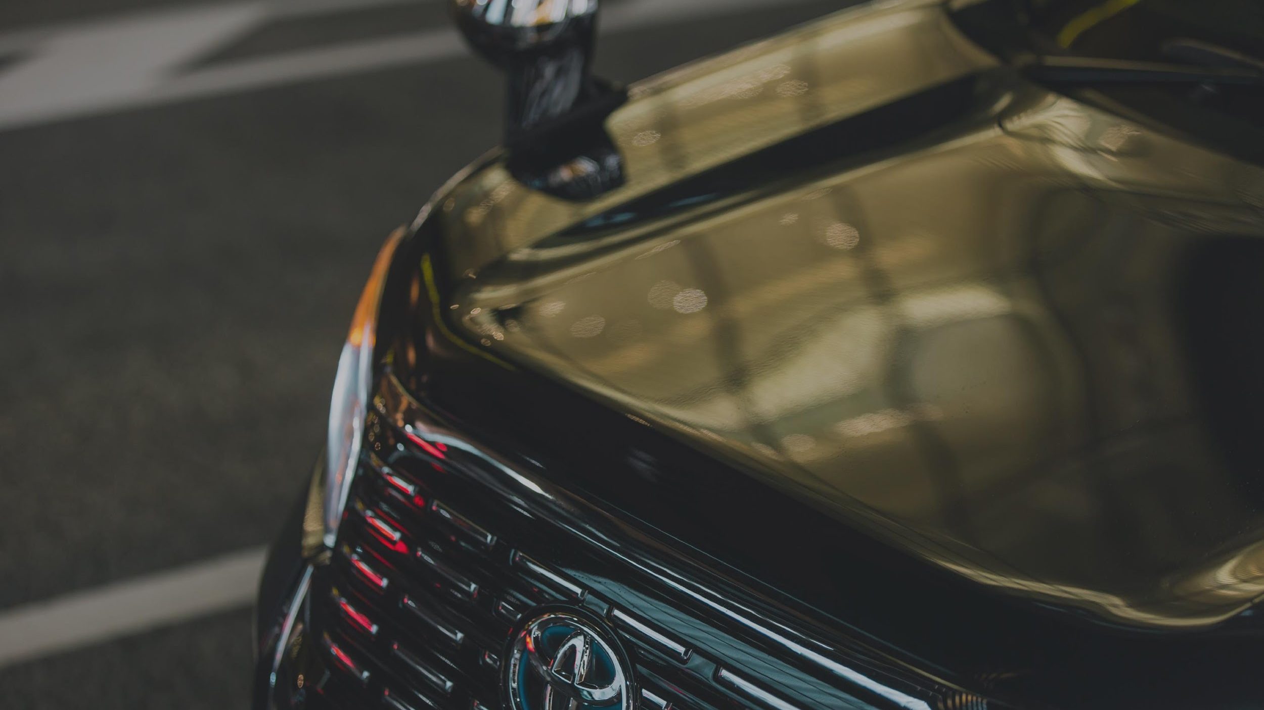
Part 8
申込の流れ
39

Slide 40
申し込みから掲載開始まで
広告主審査
当社営業担当まで企業・詳細（訴求内容）とクリエイティブをご連絡ください。
商材・クリエイティブは仮審査をいたします。
注意事項
仮押さえ・申込は「フォームからの依頼のみ有効」かつ
「フォームからのリクエスト到着順」で枠決定させていただきます。
17時以降の仮押さえは翌日の仮押さえとみなします。
空き枠確認
https://order.tokyo-prime.jp/ よりご確認ください。
仮押さえが必要な場合、 TOKYO PRIME 申込フォームよりご依頼ください。
有効期間は「フォームからの仮押さえ依頼日を含めて5営業日以内」とし、最終日の17時に自動解放いたします。
仮押さえ回数に上限はございません 。
条件1 同一広告主による2回目以降の仮押さえは、有効期間を過ぎたことによる仮押さえの解除の翌営業日を1営業日目として、5営業日以上経過してからであれば可能となります。
条件2 条件1は、枠や期間を変更したとしても適用されます。
仮押さえ期間中の追加での仮押さえは、一番早い仮押さえ期日に合わせるものとします。仮押さえ時には https://order.tokyo-prime.jp/ よりお申し込みください。
仮押さえ
締切：入稿期日の3営業日前 17時まで
クリエイティブ考査を行います。入稿までにクリエイティブ考査が必須となります。
申込受付後、クリエイティブ考査落ちでキャンセルになる場合もキャンセル料を頂戴いたしますので申込前にクリエイティブ考査をご依頼ください。
考査には2営業日程度かかりますので余裕を持ってクリエイティブ考査をご依頼ください。
考査
申込
締切：掲載開始7営業日前 17時まで
申込の際には https://order.tokyo-prime.jp/ よりお申し込みください。
入稿
締切：掲載開始7営業日前 17時まで
入稿の際には担当営業に入稿フォームの共有をご依頼ください。
FIX
当社にて入稿内容を確認し、掲載準備をいたします。
掲載開始
毎週月曜日0:00に、掲載開始いたします。
40

Slide 41
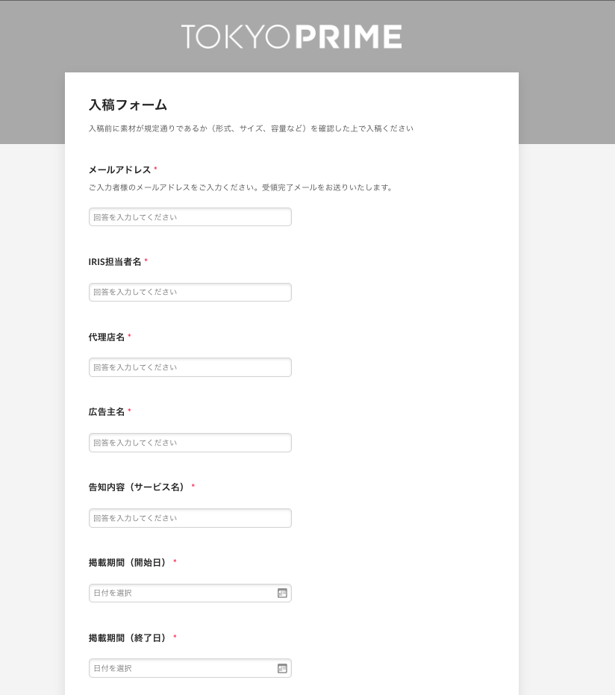
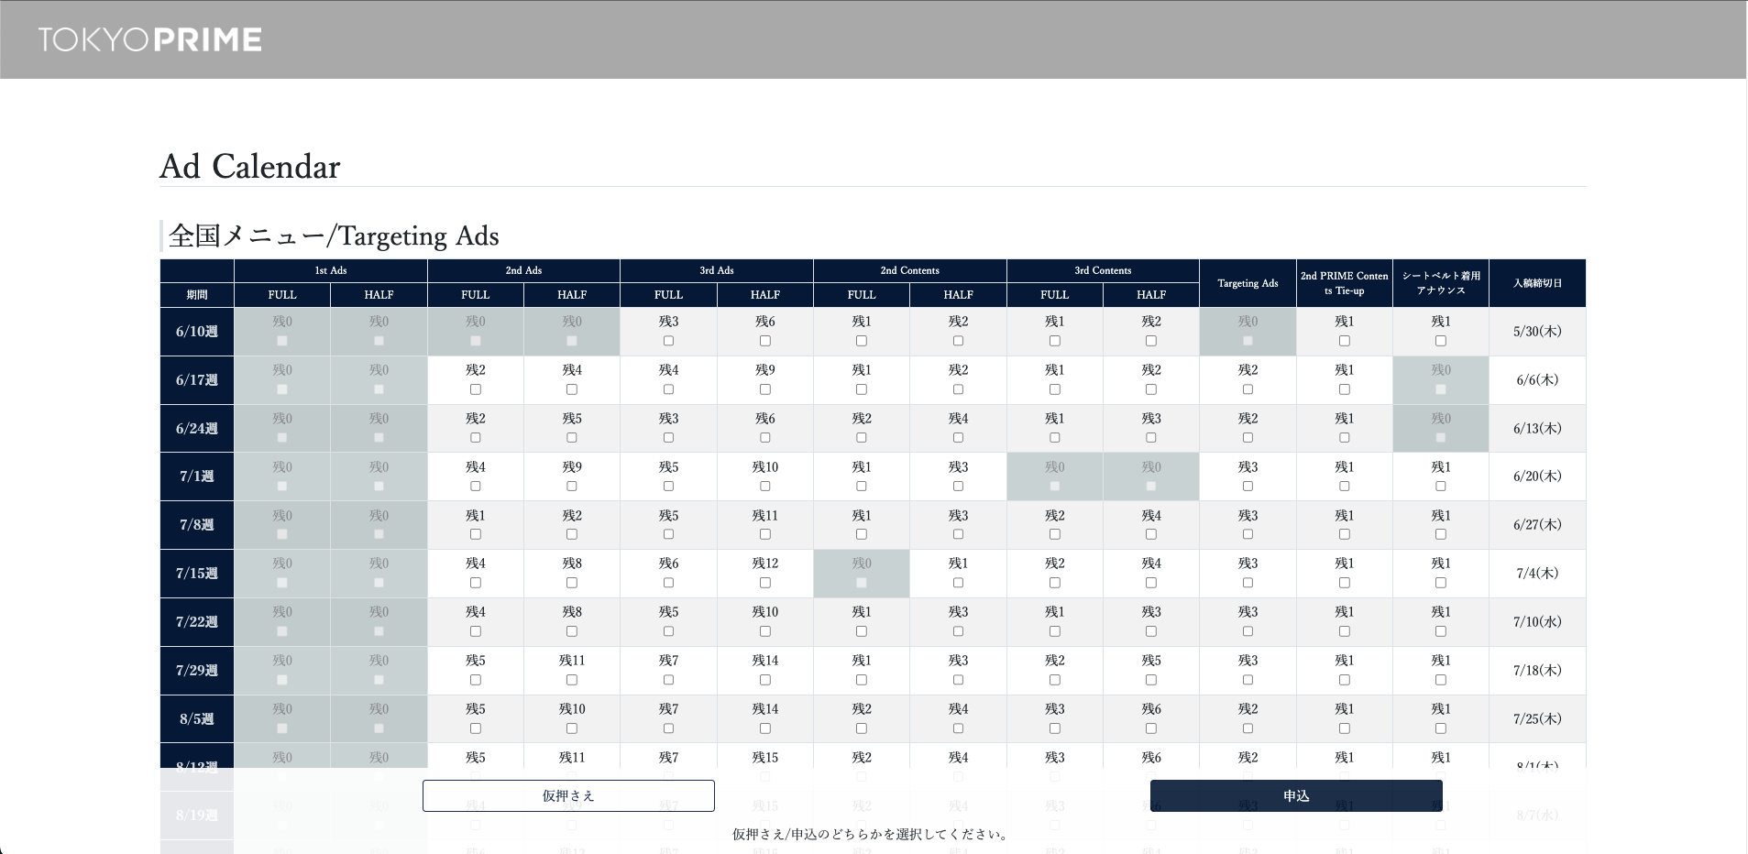
各種フォーム・メールフォーマット
仮押さえ、申込、入稿フォームの共有は担当営業にご依頼いただくか、
お問い合わせフォームよりご連絡ください。
考査（メール）
仮押さえ・申込（フォーム）
入稿（フォーム）
仮押さえ有効期間 依頼日を含む5営業日後 17時まで
申込締切 入稿期日の3営業日前まで
申込締切 掲載開始7営業日前 17時まで
申込締切 掲載開始7営業日前 17時まで
考査は余裕を持ってご依頼ください
Area Ads広島・沖縄は「連続した2週間」を選択の上、お申し込みをお願いいたします。
「Targeting Ads」をお申し込みの場合、事前に担当営業まで
在庫状況の確認をお願いいたします。
TO:当社営業担当者
CC:check@tokyo-prime.jp
件名：
【考査】[広告主]/[告知内容]:TOKYO PRIME:月/日-月/日
【考査依頼案件】
------------------------------
・代理店名：
・広告主名：
・告知内容（サービス名）：
・告知URL(出稿予定URL全て)：
・掲載予定クリエイティブ：
備考：
------------------------------
41

Slide 42
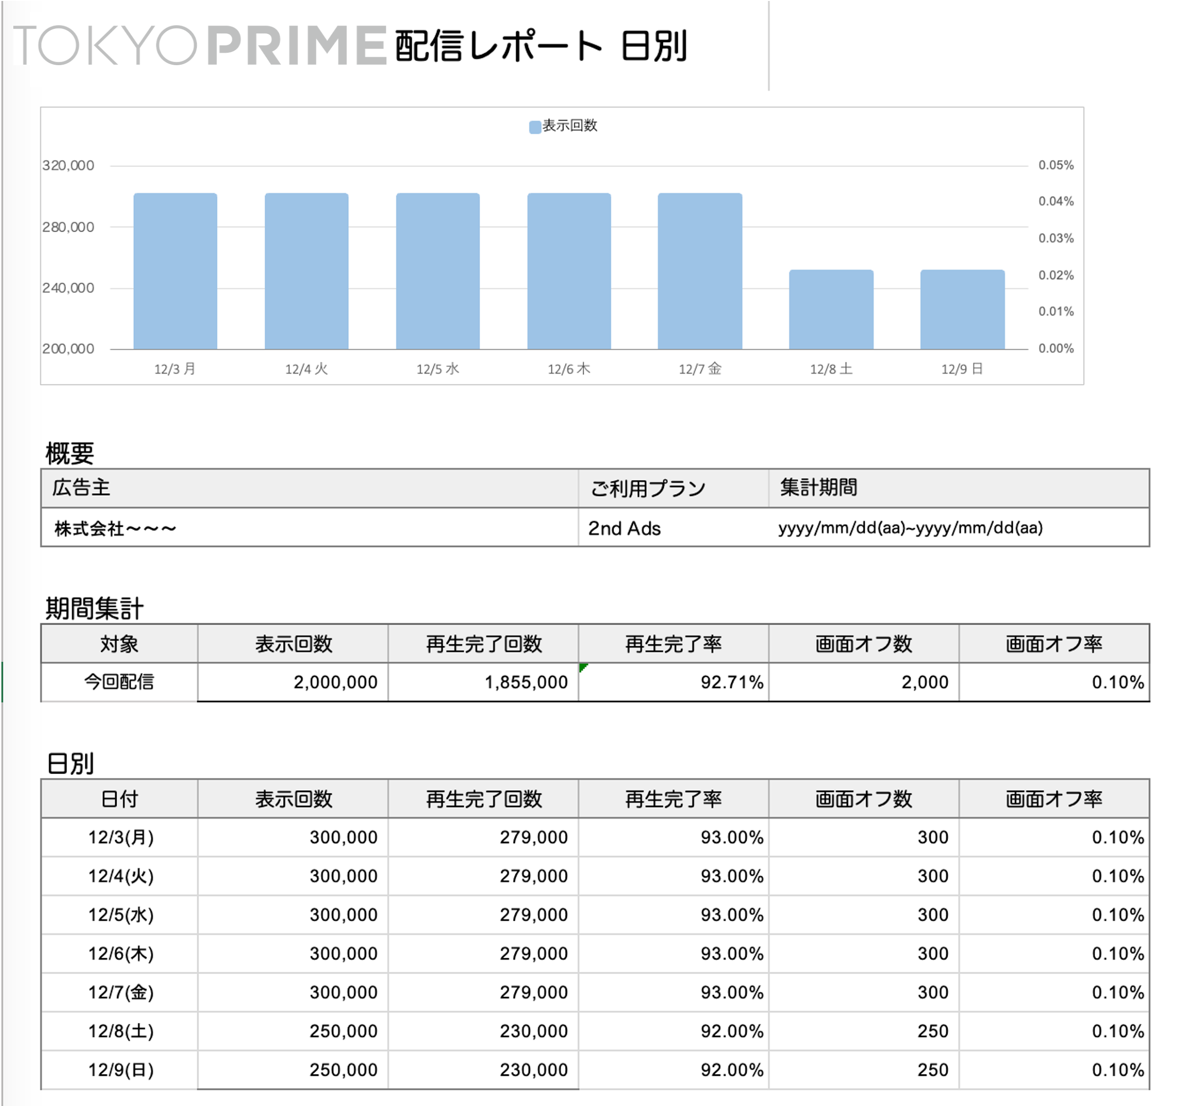
通常レポート
ご提出期限 | 広告掲載完了日から5営業日ほどで広告掲載レポートを送付させていただきます。
ご提供項目 | 日別・時間帯別で以下の項目をお出しいたします。 ・再生数 ・再生完了数 ・画面オフタップ数
注意事項 | レポート提出に関して、年末年始など会社休業がある場合や、システムの調整がある場合など、広告掲載レポートの送付に要する日数が前後する場合がありますのでご了承ください。
レポートイメージ
42

Slide 43
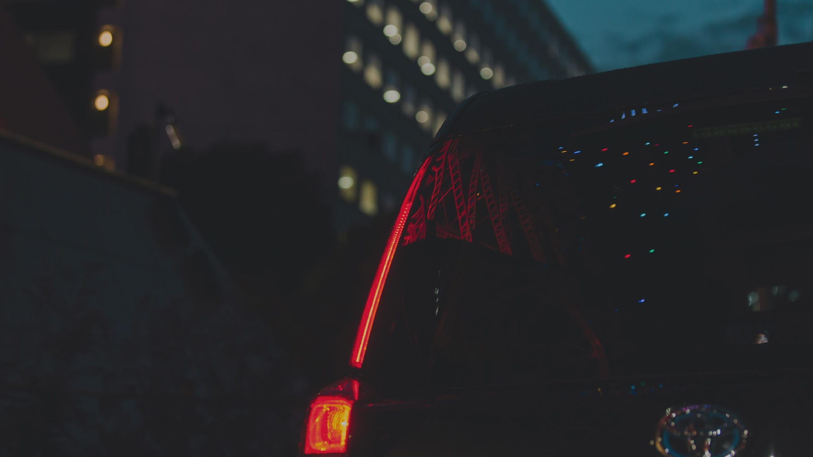
Part 9
各種仕様 / 入稿規定 / キャンセル規定 / 注意事項
43

Slide 44
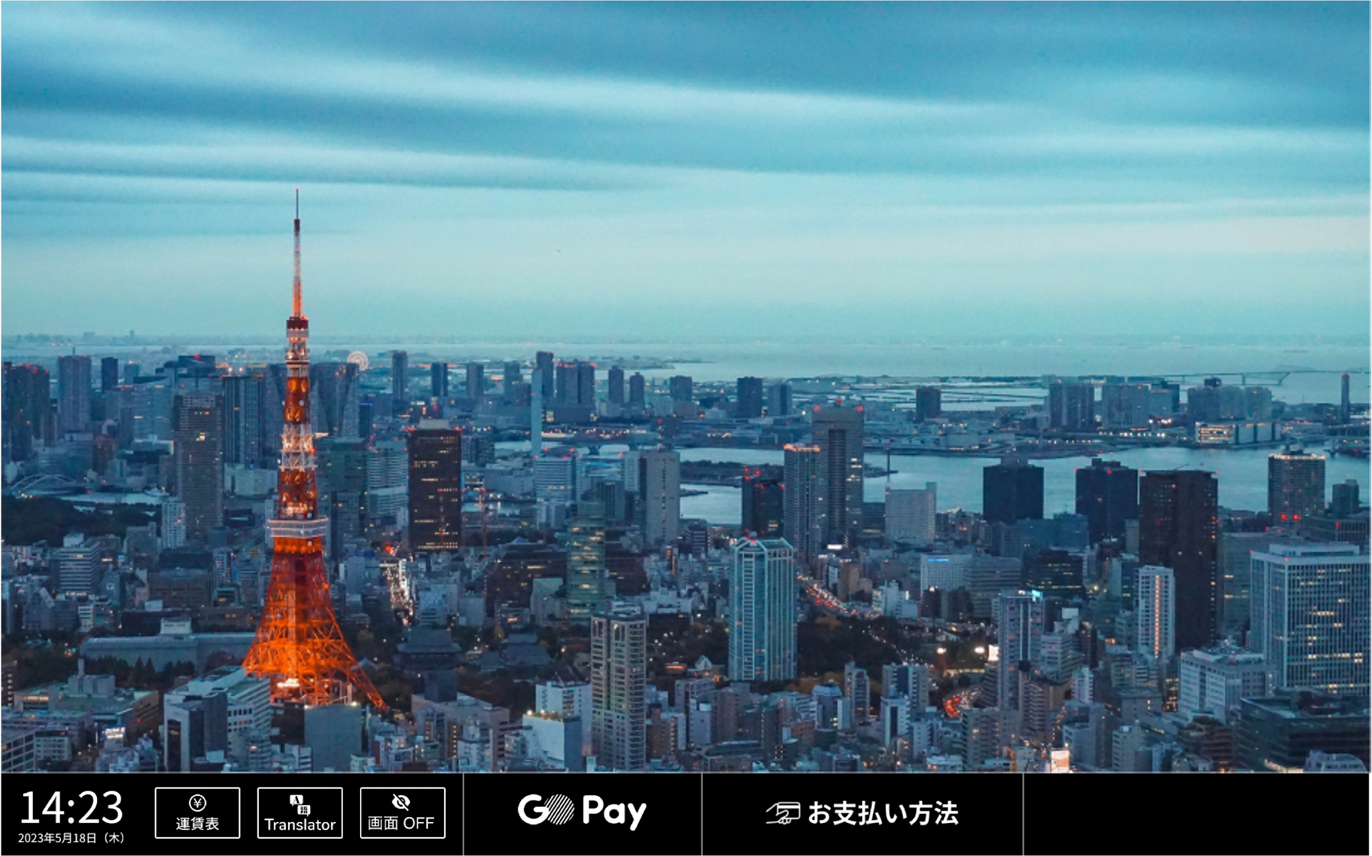
画面構成と動作の仕様
クリエイティブ表示領域と画面下部の各種操作ボタン領域にわかれています。
44
東京無線協同組合、旧 Premium Taxi Vision にネットワークされていた端末は画面構成が一部異なります。

Slide 45
入稿素材 - 規定 / 仕様
メイン動画入稿規定
任意オプション規定
入稿項目 | 規定形式/値
フォーマット | mp4形式
サイズ | 1080p(W:1920xH:1080)
長さ（尺） | 1st Ads 最大60秒（最低15秒） 2nd Ads/3rd Ads/Area Ads/Targeting Ads/2nd Contents/3rd Contents 最大30秒（最低15秒）
ファイルサイズ | 最大100MB
映像コーデック | H.264
音声コーデック | AAC LC
平均ラウドネス値 | -24.0LKFS±1
フレームレート | 29.97fpsあるいは30fps
最大ビットレート | 4Mbps推奨
エンドキャップ画像
動画再生終了後、＋3秒間の静止画を表示させる場合の画像
対象：1st Ads、2nd Ads、3rd Ads、Area Ads、Targeting Ads
入稿項目 | 規定形式/値
フォーマット | png形式またはjpeg形式
サイズ | W:1920xH:1080
ファイルサイズ | 600KB以下
コンテンツと広告をセットで掲載する場合の動画、もしくは静止画
2nd Ads、3rd Adsはコンテンツと動画広告をセットで掲載することが可能
対象：2nd Ads、3rd Ads
・セットで入稿するコンテンツ動画、静止画の入稿規定は2nd/3rd Contentsの入稿規定に準拠
仕様
※規定外のフレームレートで入稿された素材は、弊社規定の30fps(29.97fps)に自動補正し放映される場合があります。
仕様項目
音声 | あり ※深夜時間帯22:00〜5:59はデフォルト音声OFF
掲載期間 | 月曜日0:00〜日曜日23:59 ※基本1週間掲載（Area Ads広島・沖縄のみ2週間掲載）
掲載内容 | 1申込につき、1商品または1サービス
最大入稿本数 | 全国メニュー［FULL］：2セット / それ以外：1セット
途中差し替え | 全国メニュー［FULL］のみ・1週間に1回まで ※ 入稿期日までの連絡必須
入稿期日 | 配信開始日の7営業日前の17:00 レポーティング：配信終了後レポート（再生数 / 再生完了数 / 画面OFF数）
2nd/3rd Contents静止画入稿の場合
入稿項目 | 規定形式/値
フォーマット | png形式またはjpeg形式
サイズ | W:1920xH:1080
ファイルサイズ | 600KB以下
45

Slide 46
キャンセル規定/注意事項 1
契約の成立 (エントリー又は申込フォーム送付に対する当社からの確認連絡) 後、
広告主様の都合で広告配信を変更する場合、広告料金 (税抜金額) に対して
以下の料率でキャンセル料(非課税)を頂戴します。
（※お申し込みいただいた枠と週ごとに算出いたします）
クリエイティブ考査落ちでキャンセルになる場合はキャンセルタイミングに関わらず、
広告料金（税抜金額）に対して一律50%のキャンセル料を頂戴します。
入稿方法
入稿素材（各種素材、リンク先URL）の入稿方法は、入稿フォームにデータを添付し入稿願います。
入稿方法
掲載開始希望日の7営業日前17時まで(可否審査期間を除く)とします。ご入稿が締切期限を過ぎてしまった場合は、お申し込み頂いた掲載日に開始できないことがございます。また、年末年始など会社休業がある場合、別途ご連絡させていただきます。入稿に関するご相談は担当営業までご連絡ください。なお、広告主様の故意または過失によって入稿期限までに入稿が行われなかった場合、当社は、当該入稿素材に関する広告の掲載にかかる契約に基づく債務を履行する義務を免れるものとします。
契約成立（申込フォーム送付時点）〜配信開始21営業日前 | 50%
配信開始20営業日前〜11営業日前 | 80%
配信開始10営業日前〜配信開始日 | 100%
レポートについて
当社が規定するフォーマットに従い、広告掲載完了日から5営業日ほどで広告掲載レポートを送付させていただきます。ただし、年末年始など会社休業がある場合や、システムの調整がある場合など、広告掲載レポートの送付に要する日数が前後する場合がありますのでご了承ください。
掲載の可否基準について（企業・商材・クリエイティブ）
企業・商材可否・クリエイティブ可否は別途個別に判断いたします。
掲載キャプチャについて
当社指定の広告枠について、初回のお取引に限り、新規掲載や、素材の差替えを行った場合に掲載開始日である月曜日に掲載キャプチャを撮影し、キャプチャを格納した場所のURLをメールにてお送りいたします。ただし、掲載開始日が祝祭日や会社休業の場合は翌営業日の対応となります。また、対象の週が全て祝祭日や会社休業の場合はお送りすることができませんのでご了承ください。
46

Slide 47
注意事項 2
請求月について
広告審査基準について
掲載月毎の請求となります。なお、月を跨ぐ週に関しては掲載開始日が属する月での請求となります。請求書記載の支払期日までに、請求書記載の銀行口座に振り込みをお願いします。なお、振込手数料は広告主様の負担といたします。
入稿素材の内容および形式または誘導先は、当社の定める広告審査基準またはこれらに付帯するガイドライン等（「掲載ガイドライン等」）を遵守する必要があります。ただし、掲載ガイドライン等は法的アドバイスを意図して作成されたものではありません。広告主様は、自らの責任において、申込される広告について適用される全ての法律、規定、条例等に準拠するものとします。
入稿素材に関する権利処理について
TOKYO PRIMEに掲載する入稿素材および当該入稿素材からの誘導先（ドメイン名、URL、同一ドメイン内のウェブサイト、アプリなどを含み、以下「誘導先」）における権利処理（JASRAC等著作権管理団体への支払いを含みます。）は原則広告主様にて対応していただきます。広告主様は当社に対して、本媒体資料において予定されている入稿素材の利用を可能とするために必要な権利を付与するものとします。権利処理について質問等ある場合には、担当営業にお問い合わせください。
広告主様の責任について
広告主様は、入稿素材および誘導先が、(1)第三者の著作権、産業財産権、パブリシティ権、プライバシー権その他一切の権利を侵害していないこと、(2)薬事法、不当景品類および不当表示防止法その他一切の関連法令に抵触していないこと、(3) 正確かつ最新の記載であり、かつ利用者に混乱を生じさせたり、コンピューターウイルスや虚偽の内容を含んだり、相互に無関係な内容となっていたりしないこと、(4)デッドリンクとなっていないこと、(5)公序良俗に反し、または第三者を誹謗中傷したり、名誉を毀損する内容を含まないこと、(6)掲載ガイドライン等に抵触していないことを当社に対し保証します。 入稿素材または誘導先に関して当社が第三者よりクレーム、請求等を受けた場合、広告主様の責任および費用において、当該クレーム、請求等に対応するものとします。また、入稿素材または誘導先に関連して当社が損害を被った場合は、広告主様は当該損害（逸失利益、特別損害、合理的な範囲での弁護士費用などを含みますがこれらに限られません。）を当社に対して速やかに賠償するものとします。
掲載停止について
当社は、入稿素材の内容および形式ならびに誘導先について掲載ガイドライン等に従って当社所定の審査をした後においても、(1)入稿素材および当該入稿素材からの誘導先について当社所定の審査をした後において入稿素材もしくは当該入稿素材からの誘導先が変更になった場合、(2)本媒体資料に規定する広告主様の保証義務または遵守事項の違反がある場合、または当該違反のおそれがあると当社の裁量により判断された場合、または(3)社会的要因により入稿素材もしくは当該入稿素材からの誘導先を広告として掲載することが当社の裁量において不適切とみなされる事情が発生した場合、当該入稿素材にかかる広告掲載契約が成立した後または当該入稿素材にかかる広告の掲載が開始された後においても、当社の裁量において、広告主様に対する債務不履行責任、損害賠償責任等の一切の法的責任を負うことなく、広告主様より受注しております広告商品の全部または一部の掲載を直ちに停止、中断、または中止できるものとします。なお、この場合、広告主様は、当該入稿素材にかかる広告掲載契約に基づき既に発生した広告料金の支払いを免れるものではありません。
その他
TOKYO PRIMEの仕様を予告なく変更する場合がございますので、詳しくは担当営業にお問い合わせください。
各制作メニューの画面イメージが一部変更となる場合がございます。
TOKYO PRIMEにおいて使用する日付および時間は、特別の定めの無い限り、日本国における日付および時間を基準とします。
最低放映率（実放映面数÷設置面数）は90%とさせていただきます。
契約条件については、申込フォームに掲載の当社広告掲載規約をご確認のうえ、お申し込みください。
広告出稿規程 https://www.tokyo-prime.jp/term/
47

Slide 48
www.tokyo-prime.jp

